Slide 1
MSA-Vorbereitung
Station: Lineare Funktionen und Gleichungen

Slide 2
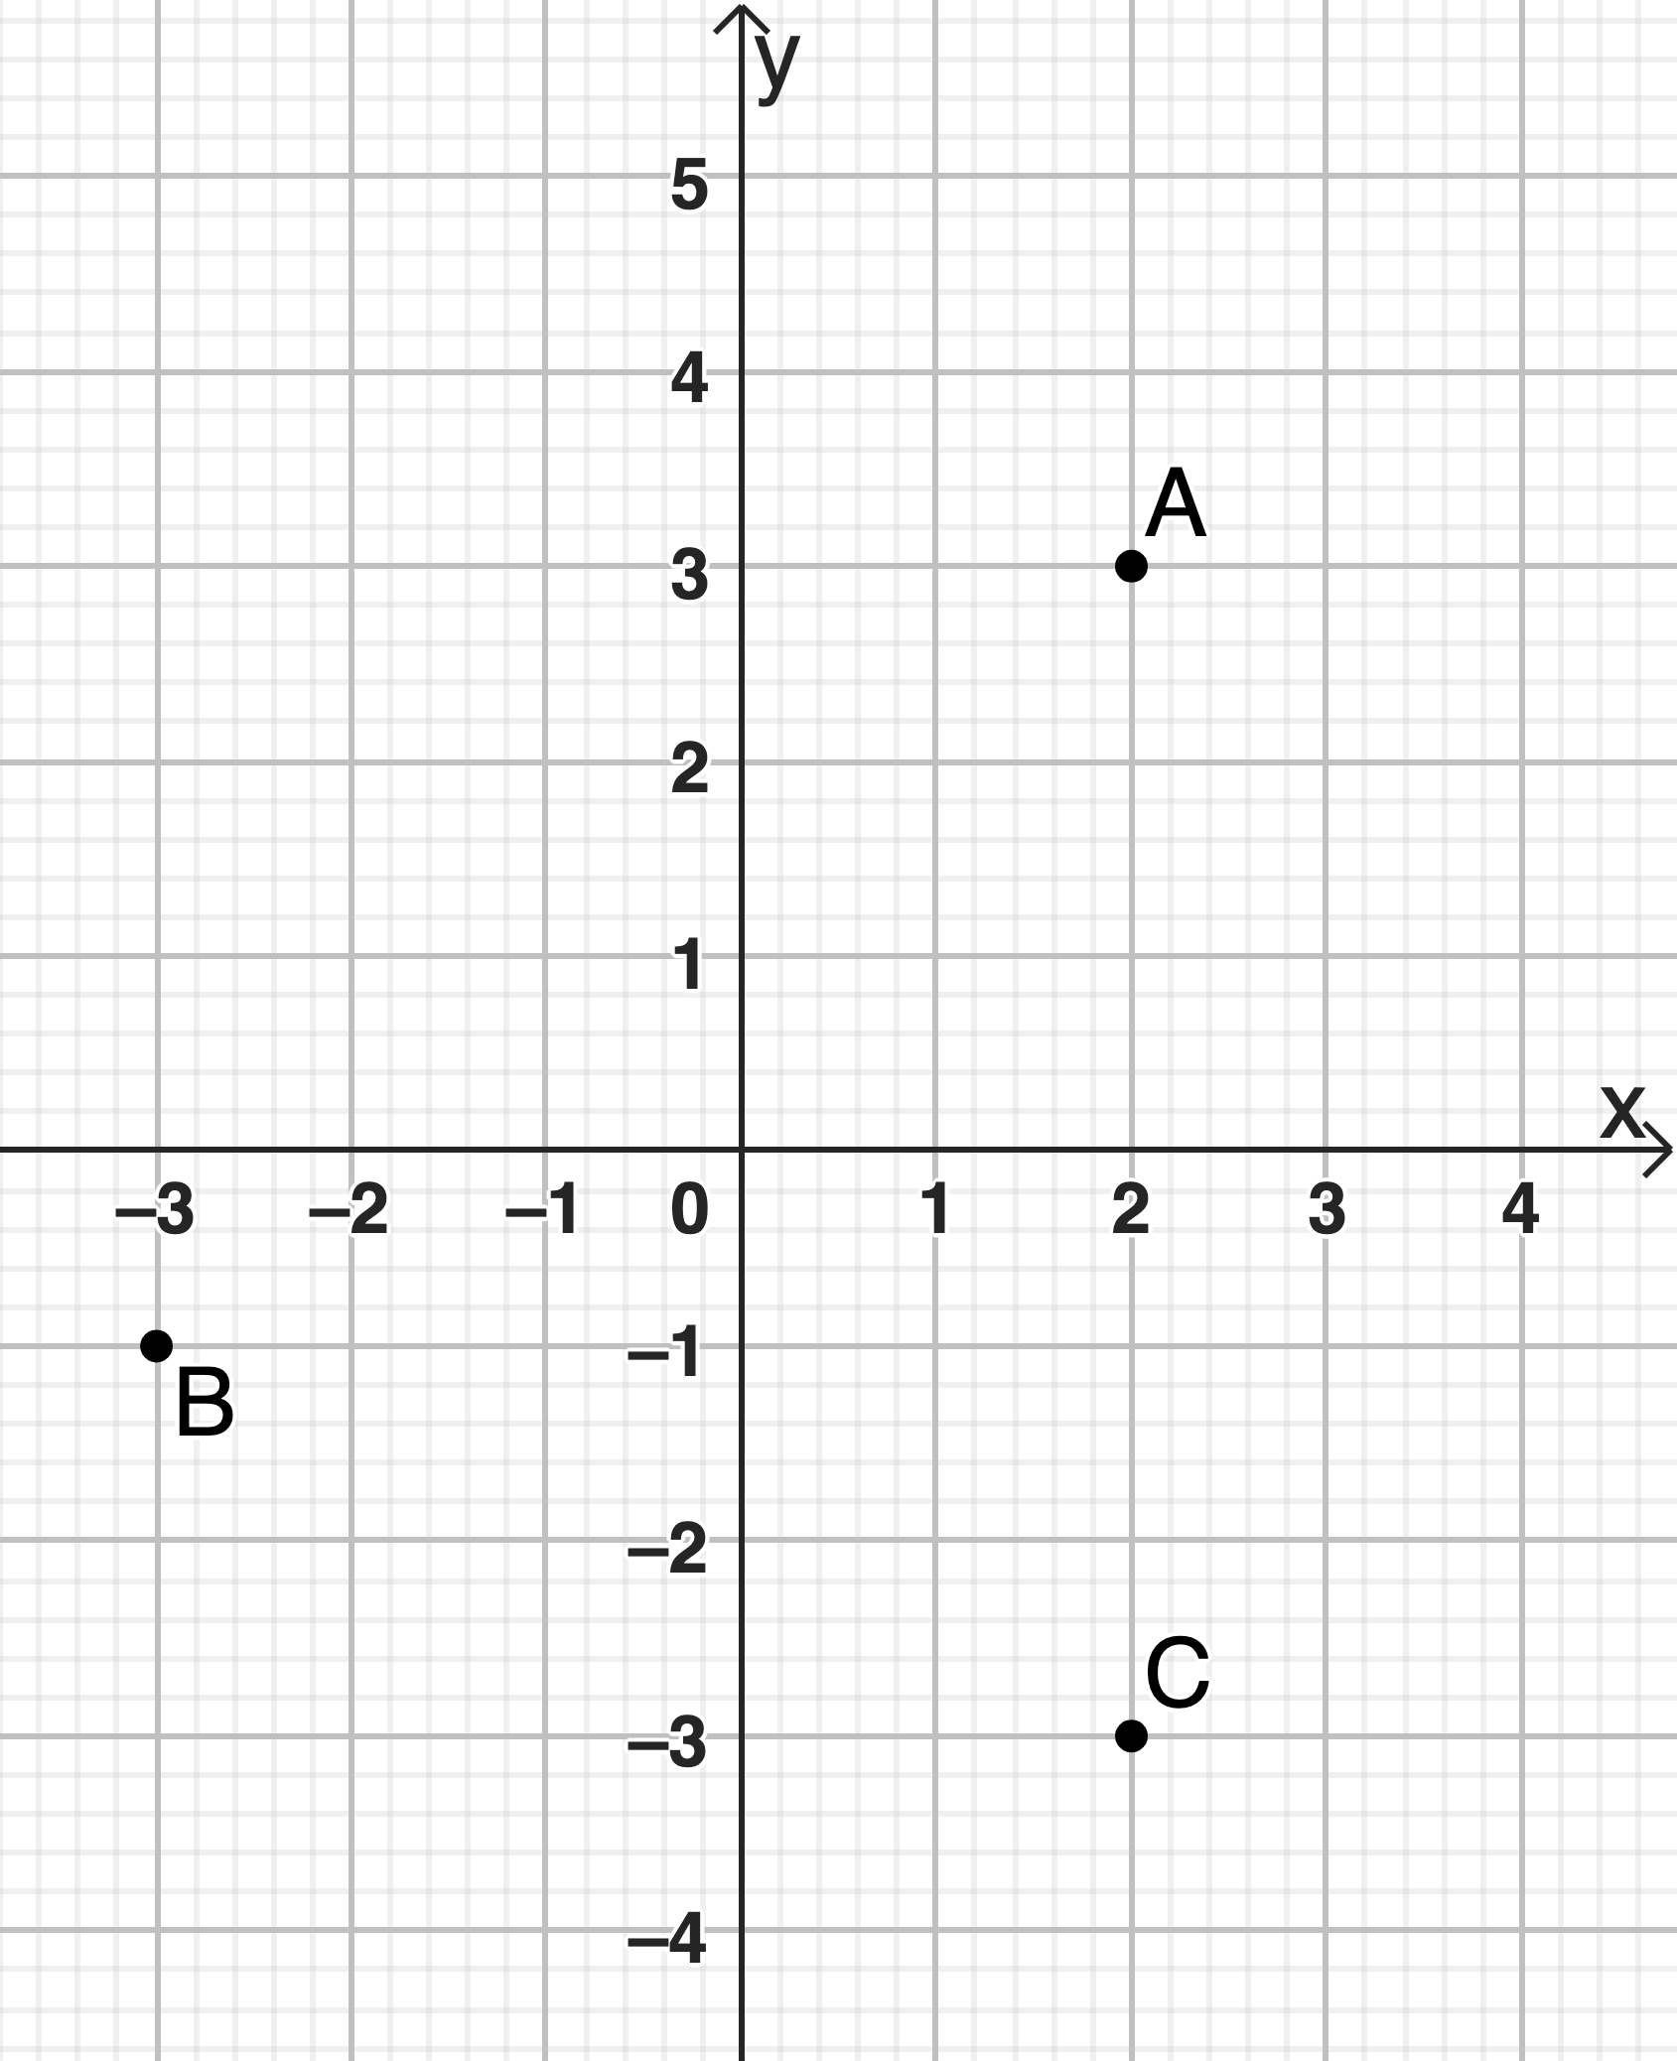
Punkte im Koordinatensystem
Vorwissen
Karte 1
Aufgabe 1
Gib die Koordinaten der Punkte A, B und C an. | $$A ( | )$$ $$B ( | )$$ $$C ( | )$$
Trage die Punkte D, E und F in das Koordinatensystem ein. | $$D ( 2 | 1 )$$ $$E (− 2 | 3 )$$ $$F (− 3|−4)$$
9

Slide 3
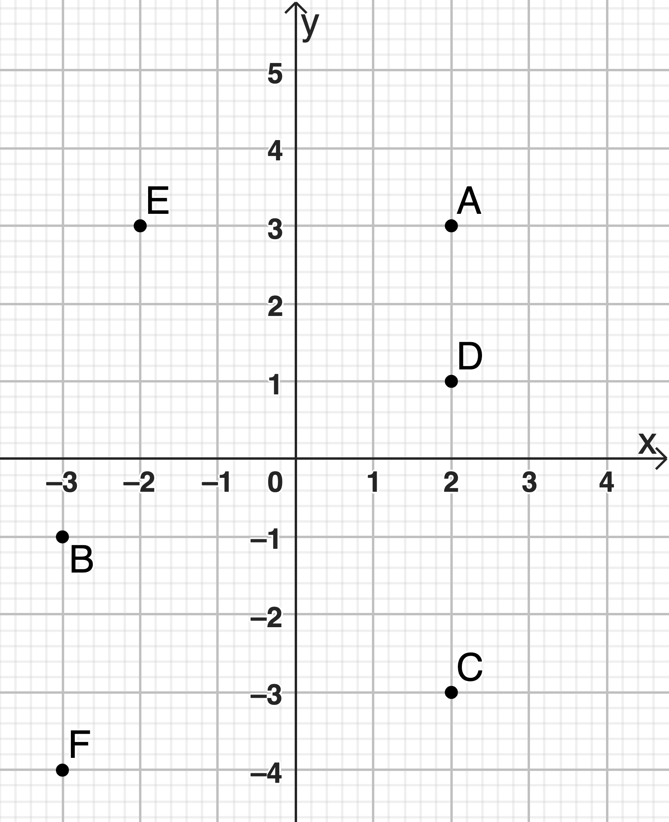
Vorwissen
Karte 1
Aufgabe 1
Gib die Koordinaten der Punkte A, B und C an. | $$A ( 2 | 3 )$$ $$B (− 3 |−1 )$$ $$C ( 2 |−3 )$$
Trage die Punkte D, E und F in das Koordinatensystem ein. | $$D ( 2 | 1 )$$ $$E (− 2 | 3 )$$ $$F (− 3 |−4 )$$
Lineare Funktionen und Gleichungen

Slide 4
Proportionale Zuordnung
Vorwissen
Karte 2
Aufgabe 1
Ein Kilogramm Äpfel kostet 2,00 EUR.
Fülle die Lücken in der Wertetabelle aus.
Trage die Werte aus der Wertetabelle in das Koordinatensystem ein.
Gib die Gleichung der zugehörigen Funktion in der Form $y=m∙x$ an.
1
$$x (Menge in kg)$$ | $$0$$ | $$1$$ | $$2$$ | $$3$$ | $$5$$ |  |  | $$12$$
$$y (Preis in EUR)$$ | $$0$$ |  |  | $$2∙3=6$$ |  | $$14$$ | $$20$$
3

Slide 5
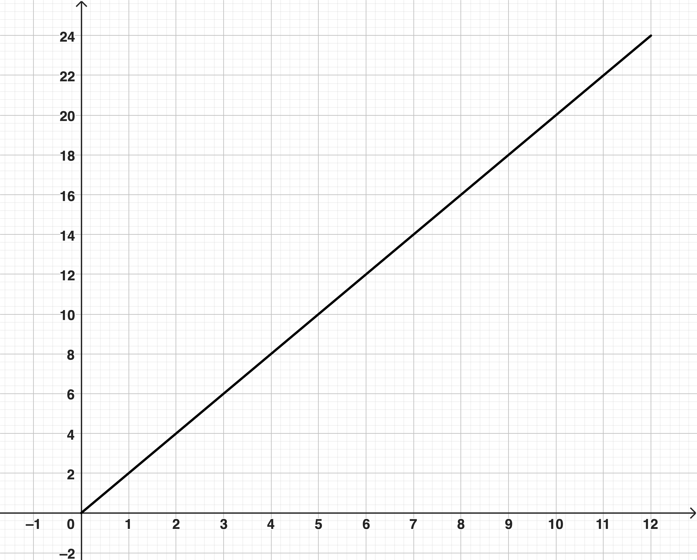
Vorwissen
Karte 2
Aufgabe 1
$$x (Menge in kg)$$ | $$0$$ | $$1$$ | $$2$$ | $$3$$ | $$5$$ | $$7$$ | $$10$$ | $$12$$
$$y (Preis in EUR)$$ | $$0$$ | $$2$$ | $$4$$ | $$6$$ | $$10$$ | $$14$$ | $$20$$ | $$24$$
$$y=2x$$
Lineare Funktionen und Gleichungen

Slide 6
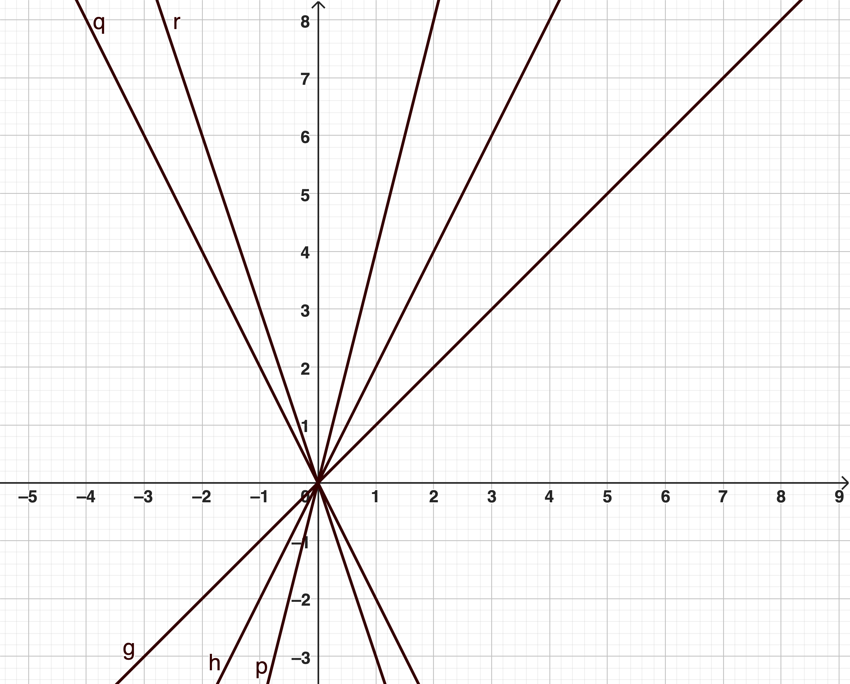
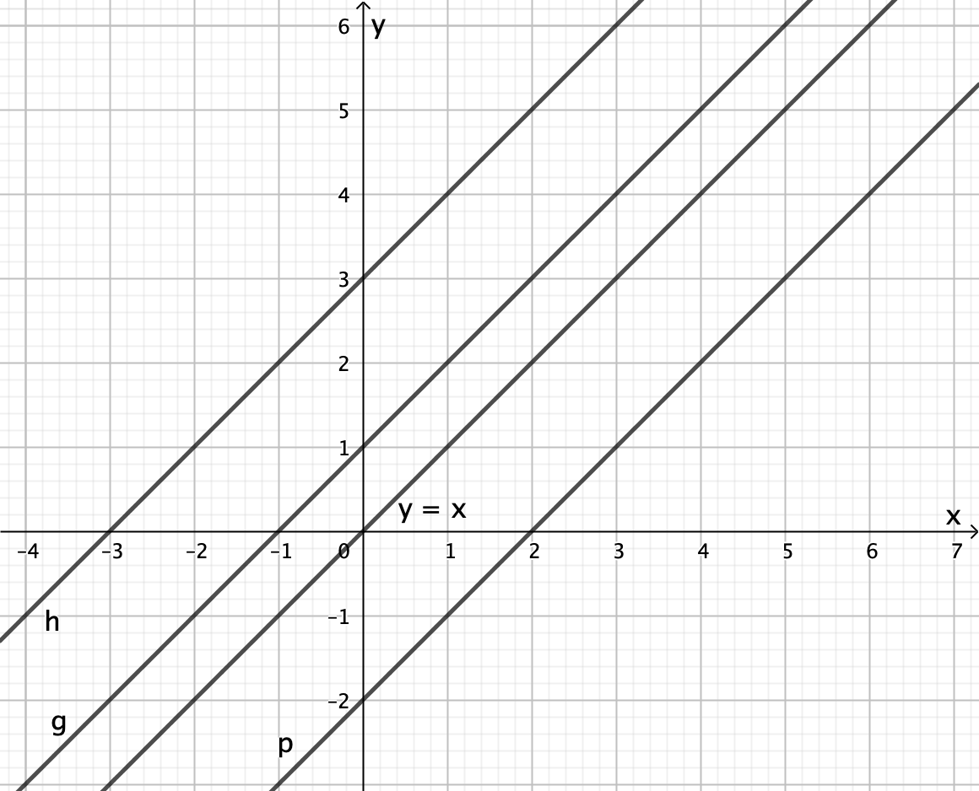
Steigung und y-Achsenabschnitt
Vorwissen
Karte 3
Aufgabe 1 – Steigung Aufgabe 2 – y-Achsenabschnitt
Bestimme die Funktionsgleichungen der Gib für die Funktionen h, g und p jeweils den folgenden Funktionsgraphen. y-Achsenabschnitt und die Funktionsgleichung an.
1
5
y = x

Slide 7
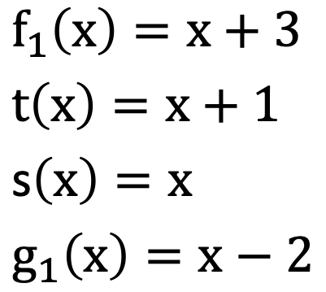
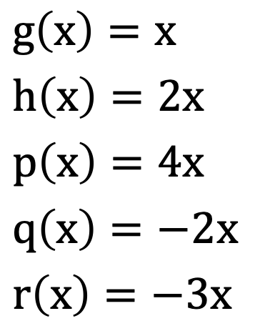
Vorwissen
Karte 3
Aufgabe 1 – Steigung Aufgabe 2 – y-Achsenabschnitt
Bestimme die Funktionsgleichungen der Gib für die Funktionen h, g und p jeweils den folgenden Funktionsgraphen. y-Achsenabschnitt und die Funktionsgleichung an.
1
5
$h\left(x\right)=x+3$ $(n=3)$
$g\left(x\right)=x+1$ $(n=1)$
$p\left(x\right)=x−2$ $(n=−2)$
Lineare Funktionen und Gleichungen

Slide 8
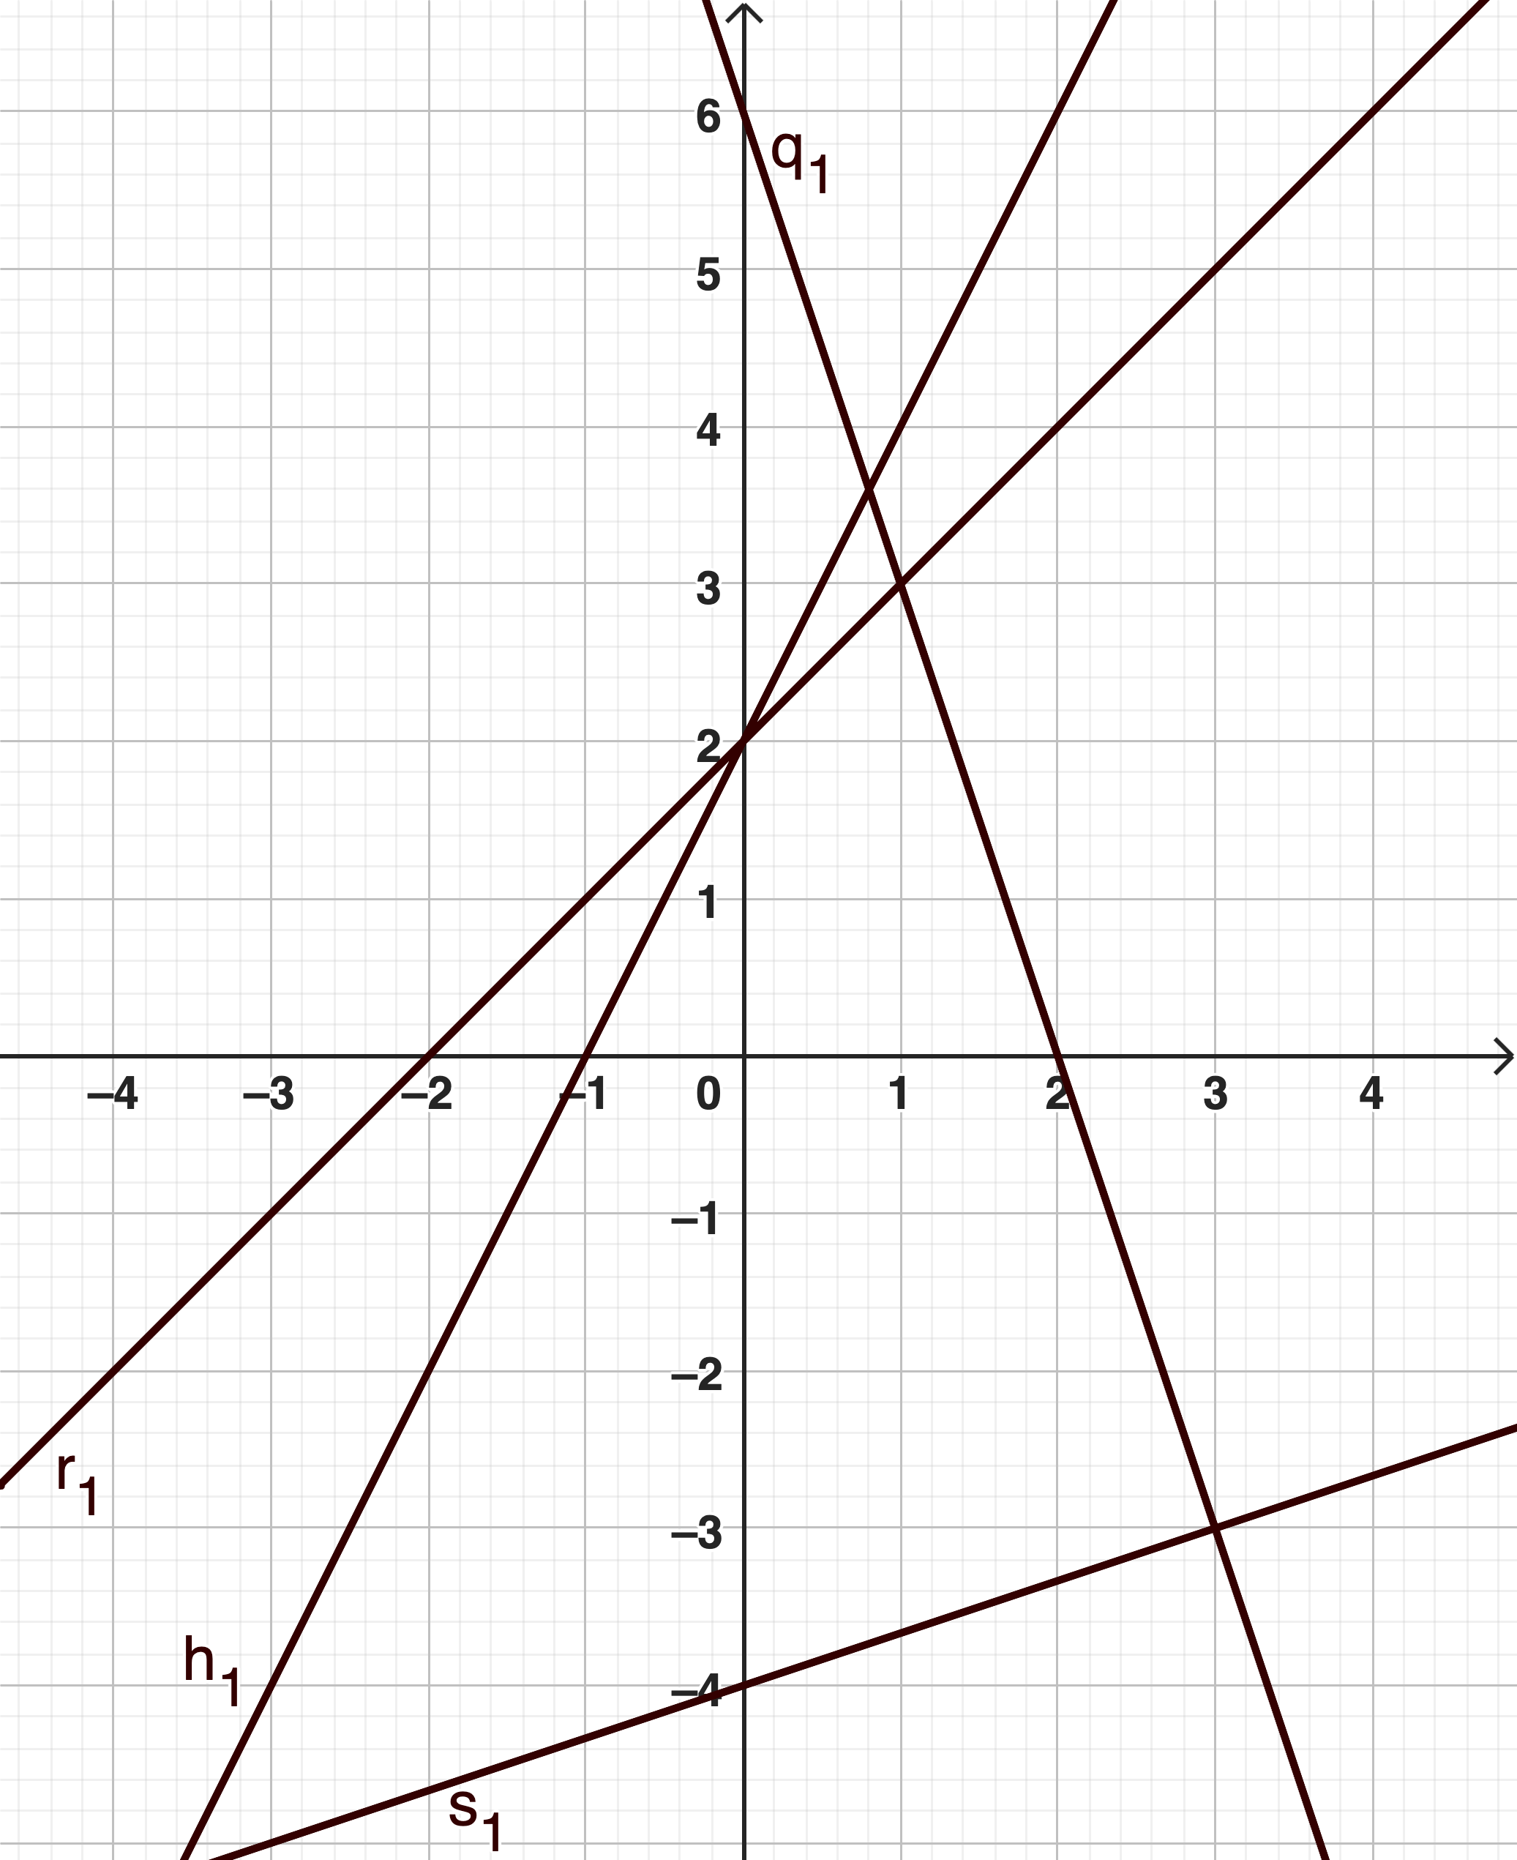
Nullstellen und Schnittpunkte
Vorwissen
Karte 4
Aufgabe 1
Gib die Nullstellen der folgenden Funktionen $r_{1}$, $h_{1}$und $q_{1}$an.
Gib den Schnittpunkt der Funktionen $r_{1}$ und $h_{1}$ an.
Der Funktionsgraph der Funktion $q_{1}$ schneidet die Funktionsgraphen der Funktionen $r_{1}$und $s_{1}$. Gib die Schnittpunkte an.
1
8

Slide 9
Vorwissen
Karte 4
Aufgabe 1
Gib die Nullstellen der folgenden Funktionen $r_{1}$, $h_{1}$und $q_{1}$an.
Gib den Schnittpunkt der Funktionen $r_{1}$ und $h_{1}$ an.
Der Funktionsgraph der Funktion $q_{1}$ schneidet die Funktionsgraphen der Funktionen $r_{1}$und $s_{1}$. Gib die Schnittpunkte an.
Lösung:
a) $h_{1}:x=−1; p_{1}:x=0,5; q_{1}:x=2$
b) $S_{r1h1}(0;2)$
c) $S_{q1r1}\left(1;3\right), S_{q1s1}\left(3;−3\right)$
1
8
Lineare Funktionen und Gleichungen

Slide 10
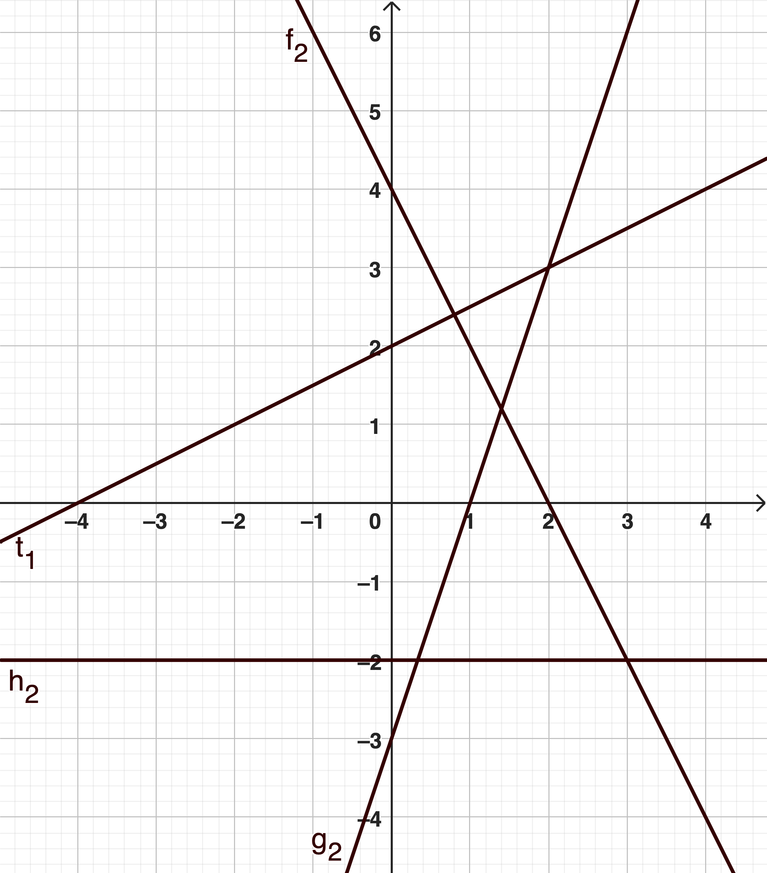
Stellen und Schnittpunkte ablesen
Grundniveau
Karte 1
Aufgabe 1
Gib die Nullstelle des Graphen von f₂ an.
[vgl. MSA 2019 A2]
Gib den y-Achsenabschnitt von f₂ an.
Gib die Schnittpunkte von t₁ und g₂ mit der x-Achse an.
Gib die Schnittpunkte von g₂ und h₂ mit der y-Achse an. [vgl. MSA 2023 N A3]
Gib an, wo f₂ und h₂ aufeinandertreffen.
Gib an, wo sich g₂ und t₁ miteinander schneiden.
1
2
4
8

Slide 11
Grundniveau
Karte 1
Aufgabe 1
Gib die Nullstelle des Graphen von f₂ an.
[vgl. MSA 2019 A2]
Gib den y-Achsenabschnitt von f₂ an.
Gib die Schnittpunkte von t₁ und g₂ mit der x-Achse an.
Gib die Schnittpunkte von g₂ und h₂ mit der y-Achse an. [vgl. MSA 2023 N A3]
Gib an, wo f₂ und h₂ aufeinandertreffen.
Gib an, wo sich g₂ und t₁ miteinander schneiden.
Lösungen:
a) x = 2
b) b = 4
c) $n_{t1}\left(−4;0\right)$, $S_{g2}\left(1;0\right)$
d) $S_{g2}\left(0;−3\right)$, $S_{h2}\left(0;−2\right)$
e) $S(3;−2)$
f) $S(2;3)$
n = 4
x = 2

Slide 12
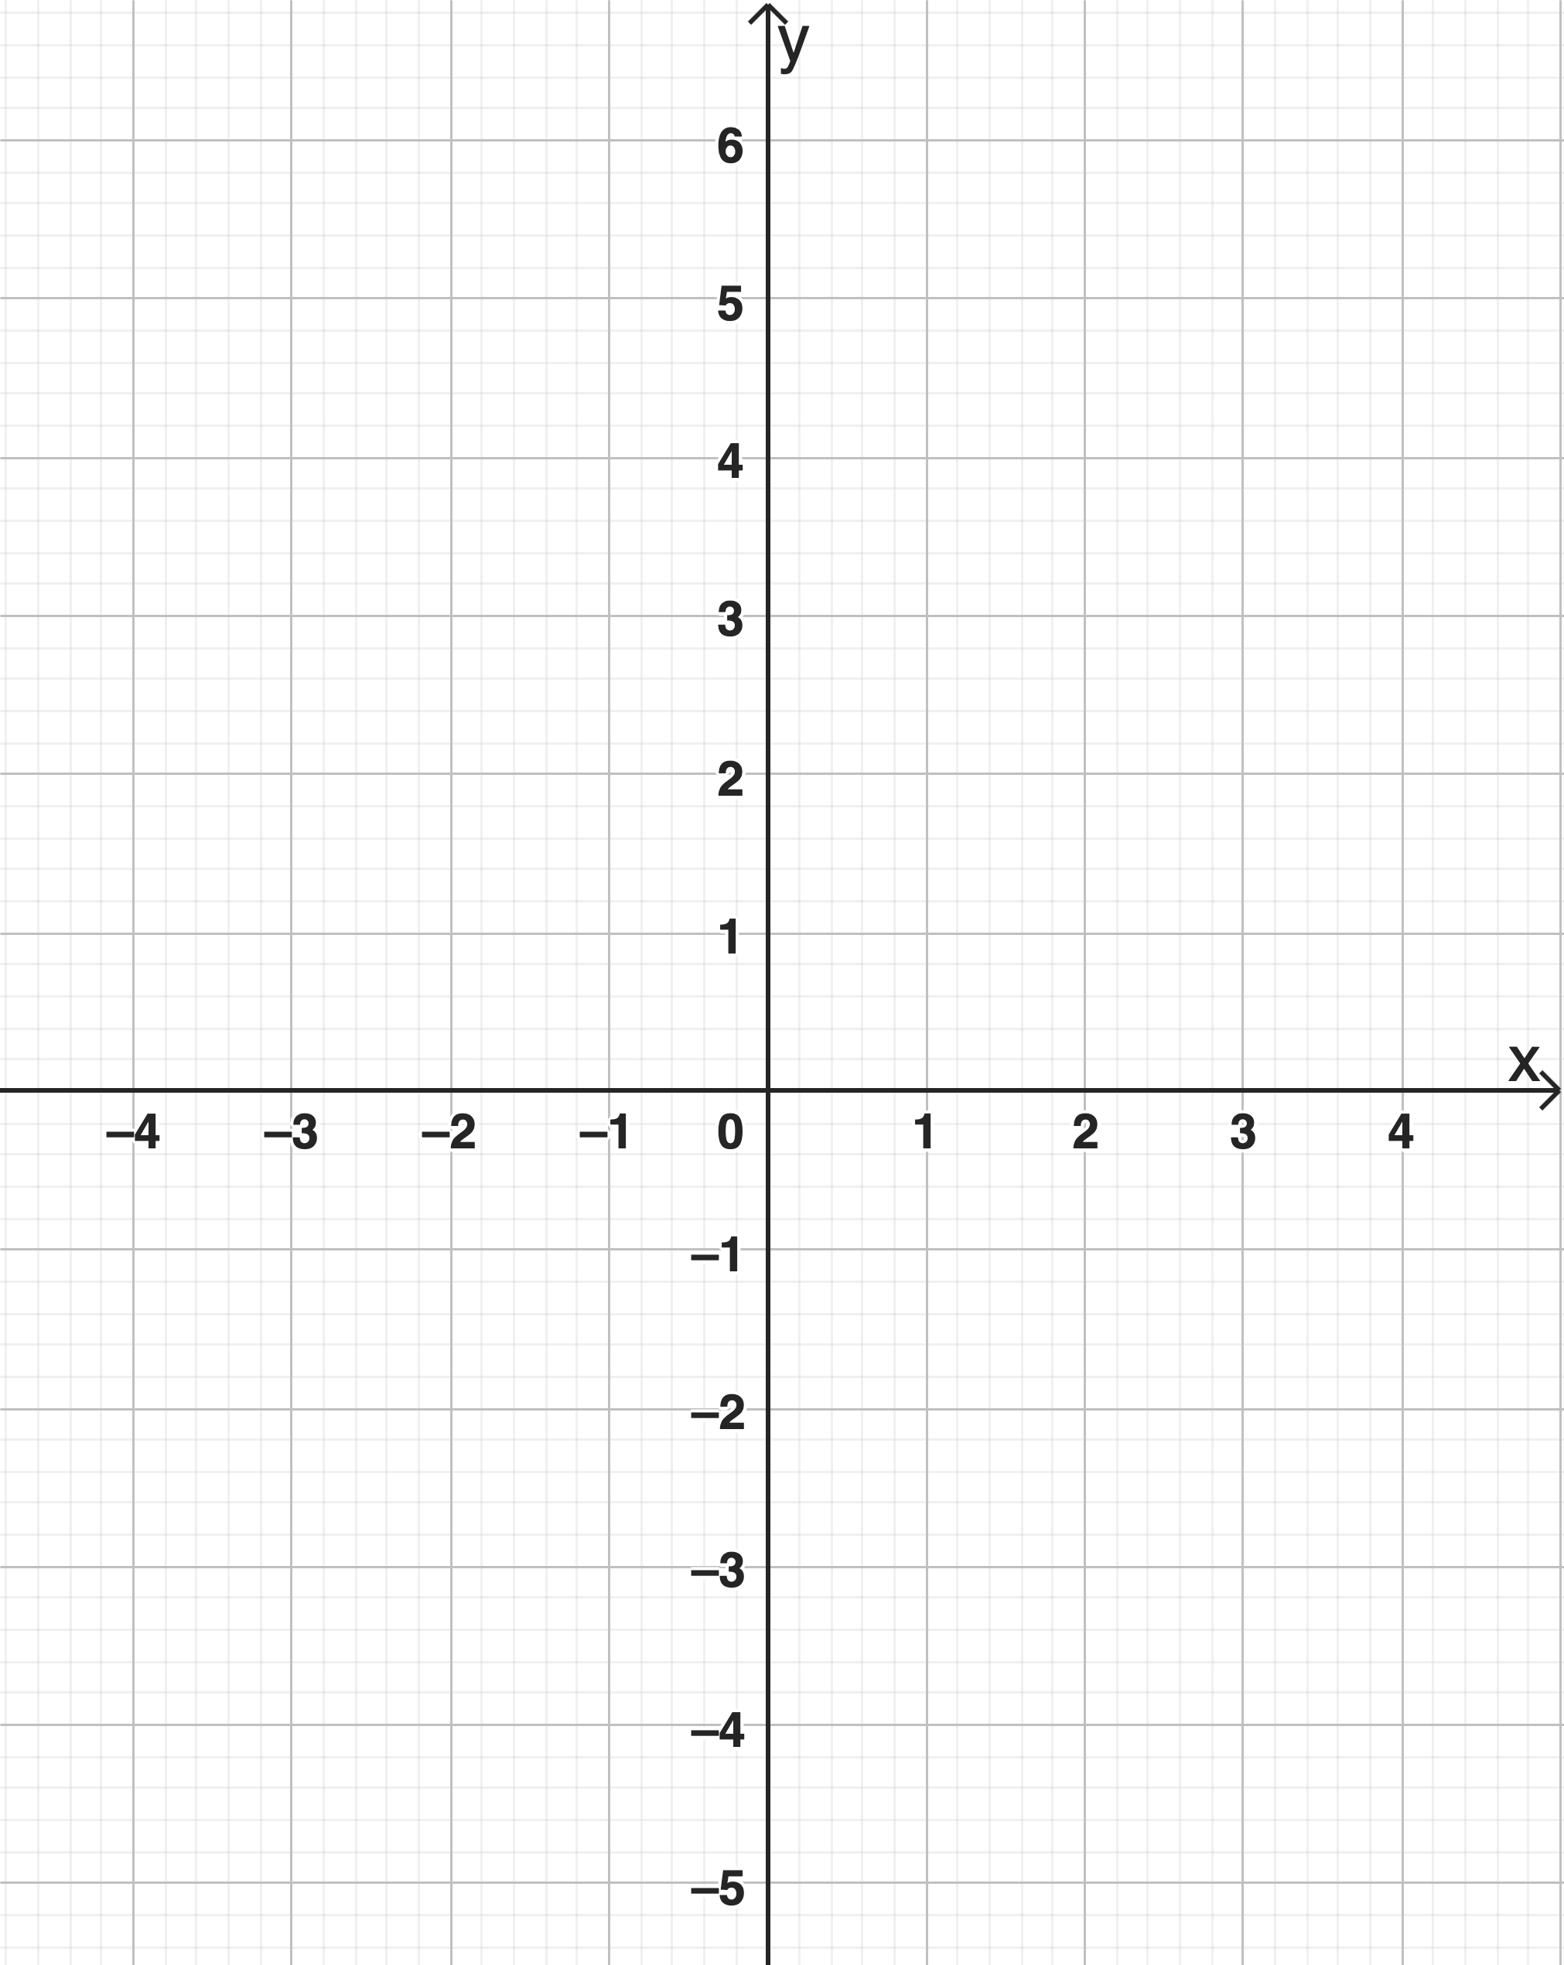
Graphen zeichnen
Grundniveau
Karte 2
Aufgabe 1 [vgl. MSA 2022 A3]
Erstelle zu jeder Funktionsgleichung eine Wertetabelle und zeichne die Funktionsgraphen in das Koordinatensystem ein.
$f(x)=3x−4$
$g(x)=x+4$
$h(x)=−4x+2$
1
3
5
$$x$$ | $$− 3$$ | $$− 2$$ | $$− 1$$ | $$0$$ | $$1$$ | $$2$$ | $$3$$
$$f(x)$$ | $$−13$$ | $$−10$$ | $$−7$$ |  |  | $$2$$
$$g(x)$$ | $$1$$ |  |  |  | $$5$$ | $$6$$ | $$7$$
$$h(x)$$ | $$14$$ | $$10$$ |  |  |  | $$−6$$ | $$−10$$

Slide 13
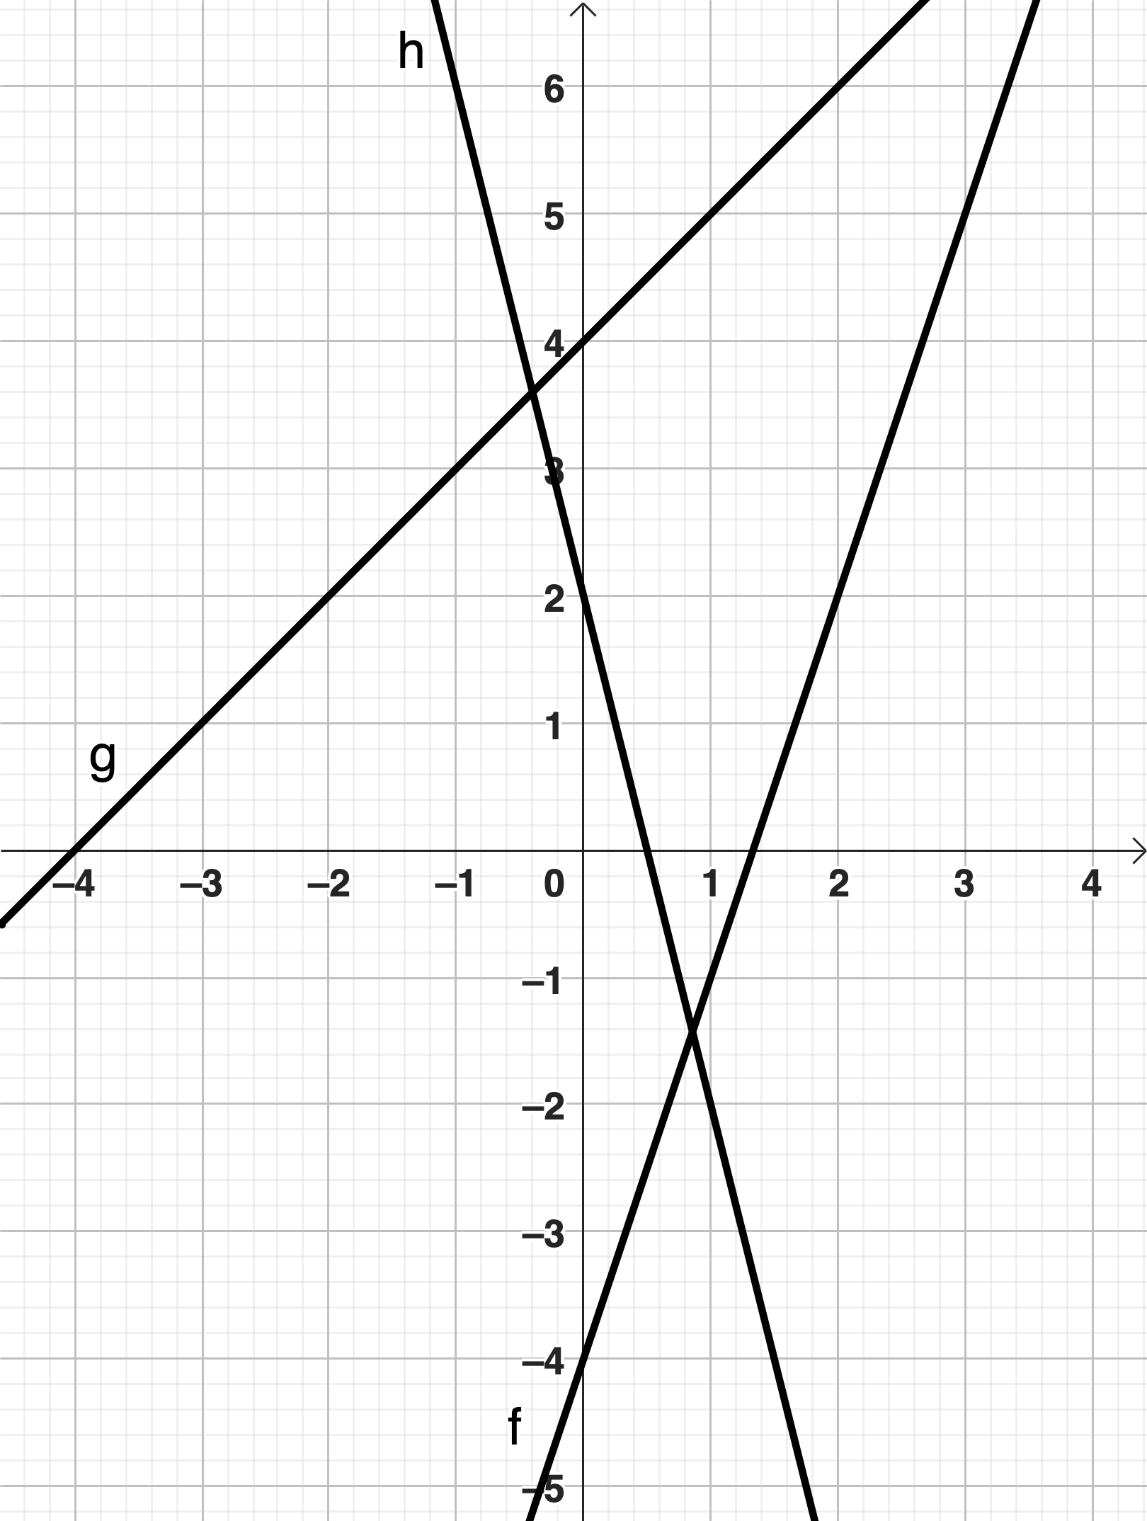
Grundniveau
Karte 2
Aufgabe 1 [vgl. MSA 2022 A3]
Erstelle zu jeder Funktionsgleichung eine Wertetabelle und zeichne die Funktionsgraphen in das Koordinatensystem ein.
$f(x)=3x−4$
$g(x)=x+4$
$h(x)=−4x+2$
1
3
$$x$$ | $$− 3$$ | $$− 2$$ | $$− 1$$ | $$0$$ | $$1$$ | $$2$$ | $$3$$
$$f(x)$$ | $$−13$$ | $$−10$$ | $$−7$$ | $$−4$$ | $$−1$$ | $$2$$ | $$5$$
$$g(x)$$ | $$1$$ | $$2$$ | $$3$$ | $$4$$ | $$5$$ | $$6$$ | $$7$$
$$h(x)$$ | $$14$$ | $$10$$ | $$6$$ | $$2$$ | $$−2$$ | $$−6$$ | $$−10$$
5

Slide 14
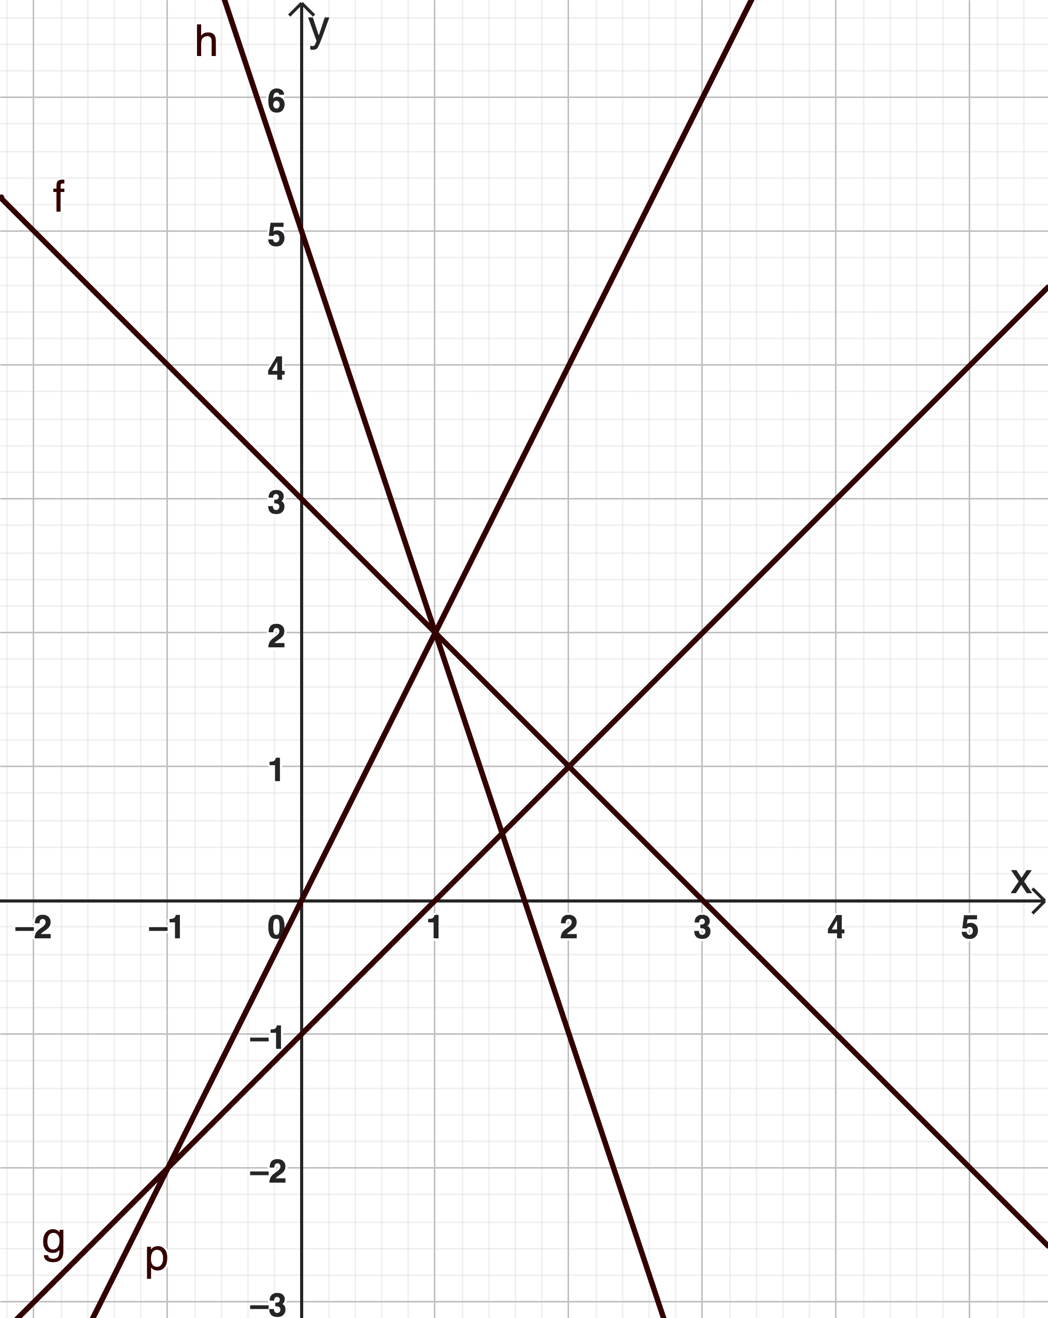
Funktionsgleichungen zuordnen
Grundniveau
Karte 3
Aufgabe 1 [vgl. MSA 2016 Basisaufgaben]
Gib an, welche Graphen steigen und welche fallen.
Aufgabe 2 [vgl. MSA 2019 A2]
Ordne die folgenden Funktionsgleichungen den Graphen zu.
(1) $y= −3x+3$
(2) $y= −3x+5$
(3) $y=−x−1$
(4) $y =2x+1$
(5) $y = −x+3$
(6) $y = x−1$
(7) $y = 2x$
1
4
5

Slide 15
Grundniveau
Karte 3
Aufgabe 1 und Aufgabe 2
1
Nummer | Funktion | Eigenschaft | Funktionsgleichung
(5) | f | fallend | $$y= −x+3$$
(6) | g | steigend | $$y = x−1$$
(2) | h | fallend | $$y= −3x+5$$
(7) | p | steigend | $$y = 2x$$
4
5

Slide 16
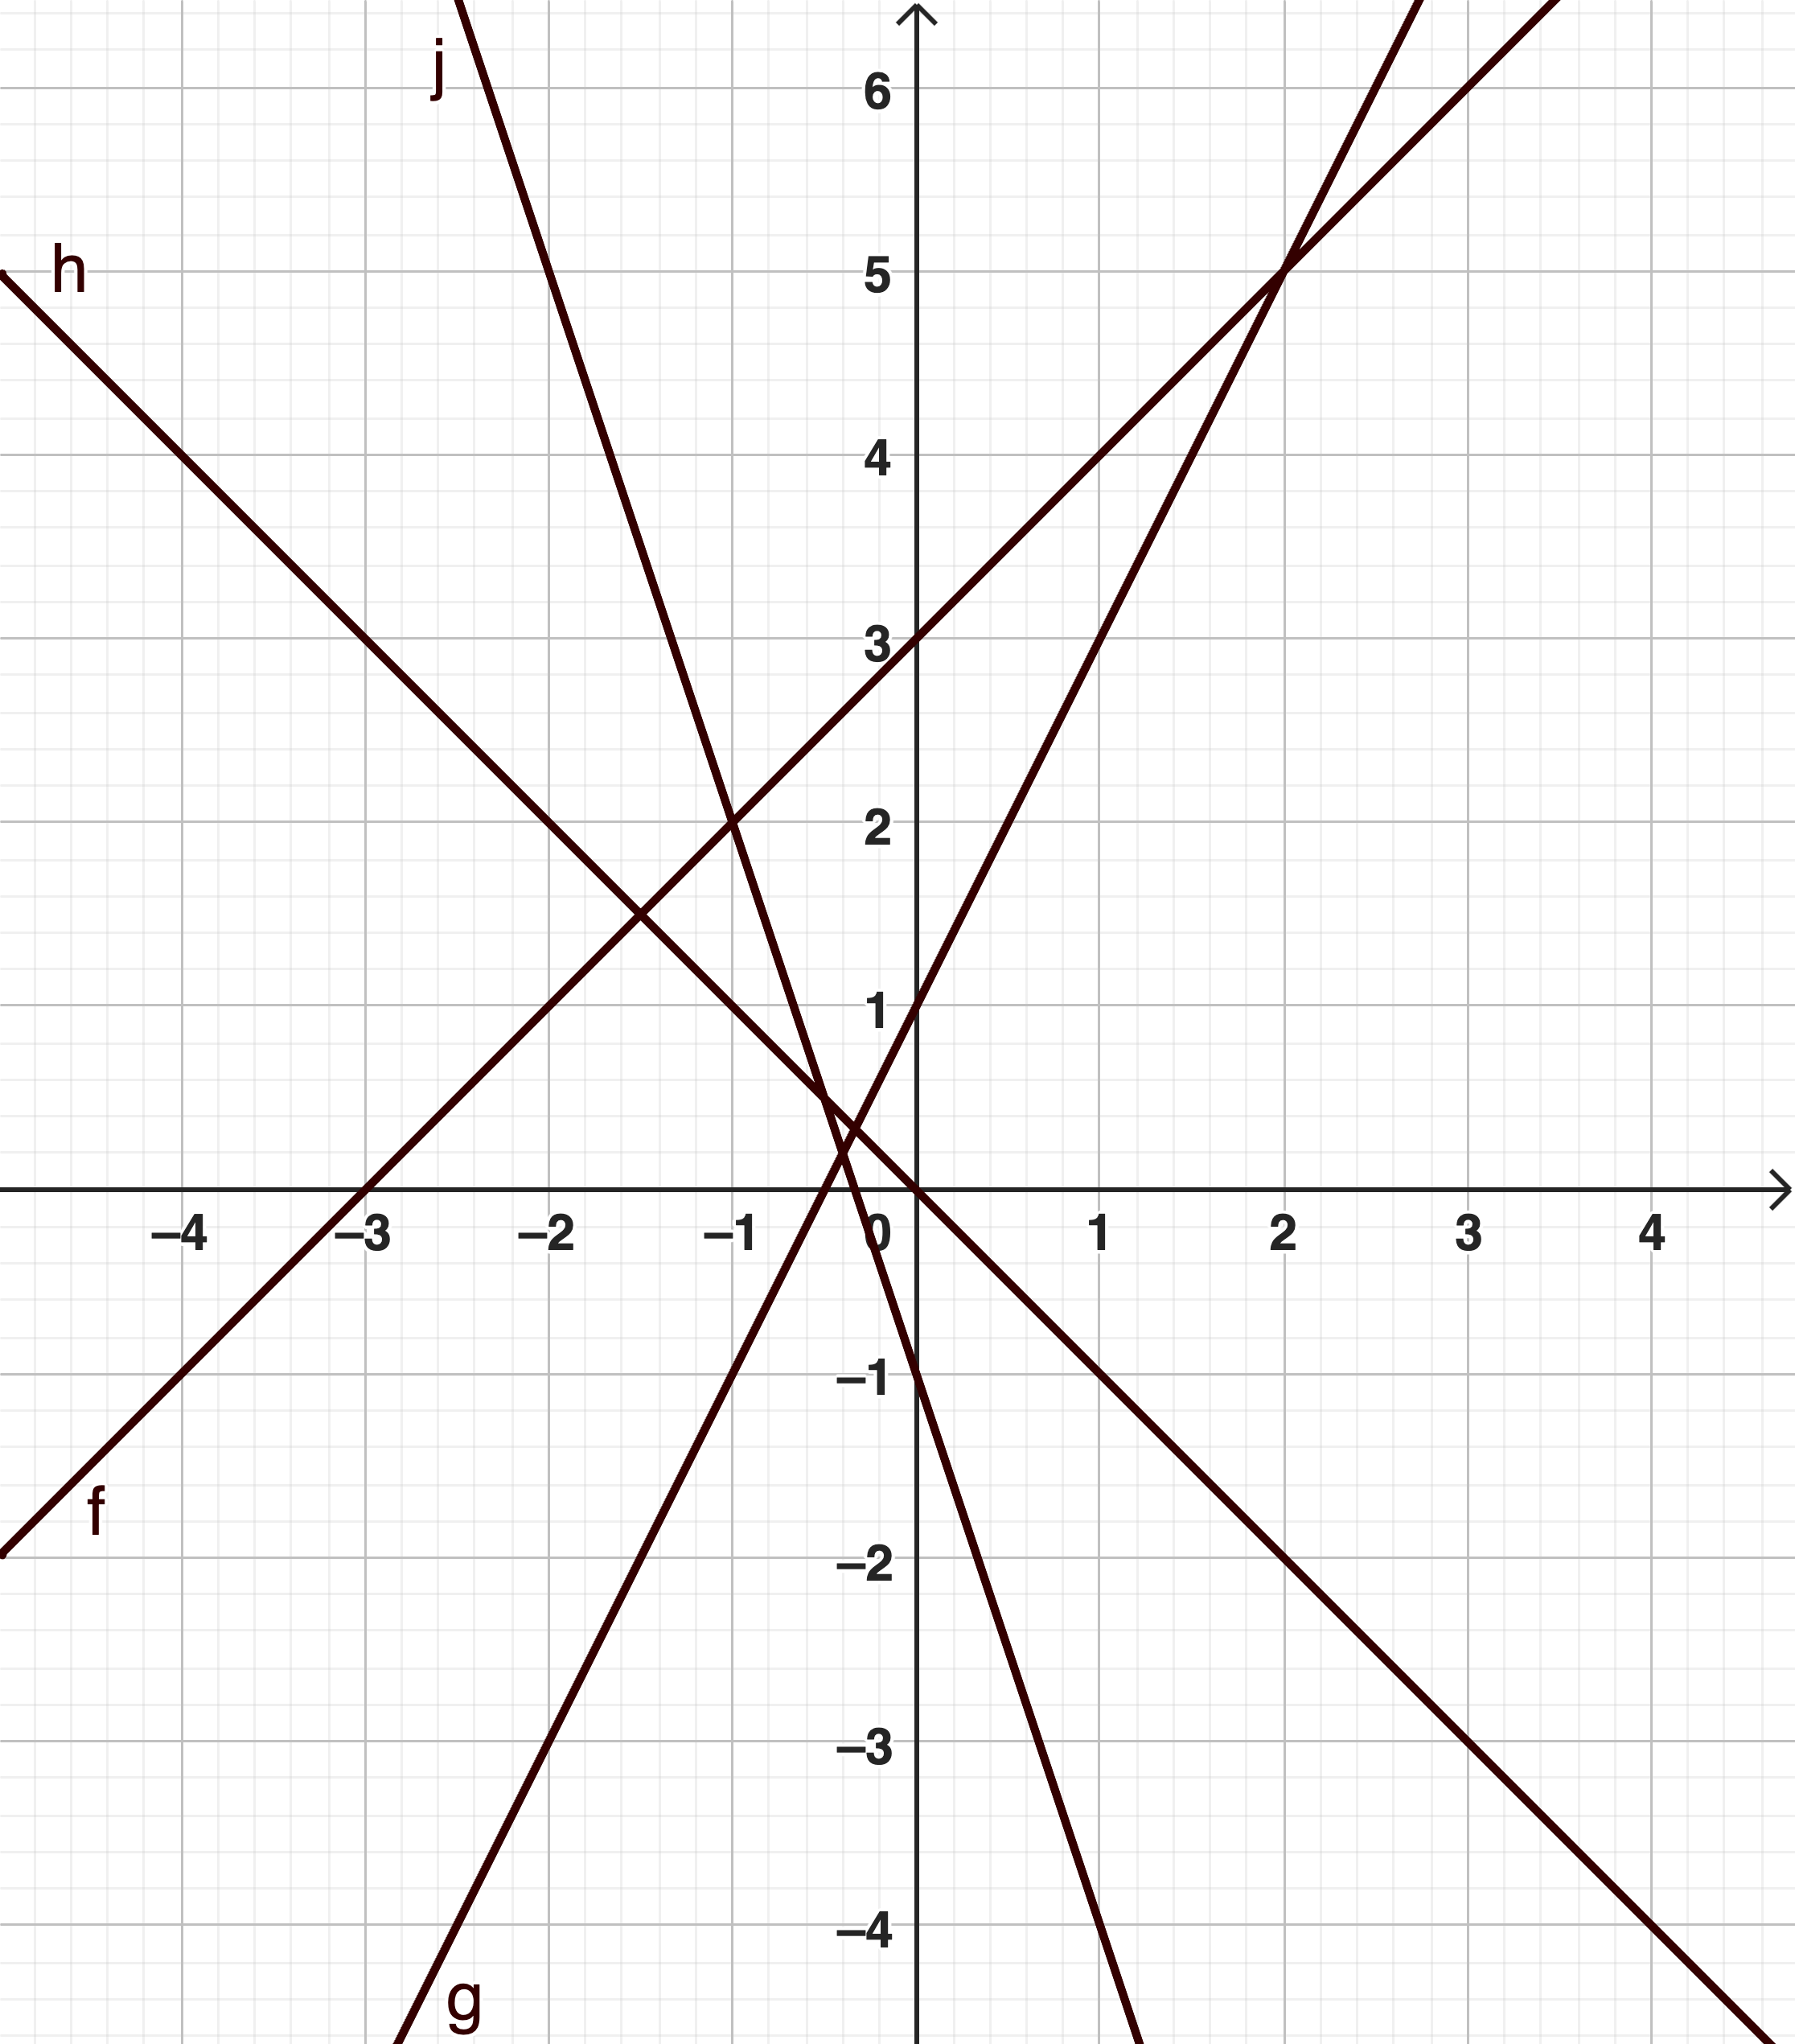
Funktionsgleichungen bestimmen
Grundniveau
Karte 4
Aufgabe 1 [vgl. MSA 2022 N A3]
Bestimme die Funktionsgleichungen der abgebildeten
sechs Funktionsgraphen.
Aufgabe 2 [MSA 2018 N A5]
Gib jeweils den Anstieg m der Geraden mit folgenden
Gleichungen an.
a) $g(x)=x+2$
b) $f(x)=−3x−1$
1
4
5

Slide 17
Grundniveau
Karte 4
Aufgabe 1 [vgl. MSA 2022 N A3]
Bestimme die Funktionsgleichungen der abgebildeten
sechs Funktionsgraphen.
$f\left(x\right)=x+3$
$g\left(x\right)=2x+1$
$h\left(x\right)=−x$
$j\left(x\right)=−3x−1$
Aufgabe 2 [MSA 2018 N A5]
Gib jeweils den Anstieg m der Geraden mit folgenden
Gleichungen an.
a) $g\left(x\right)=x+2$ $m = 1$
b) $f(x)=−3x−1$ $m = −3$
1
4
5

Slide 18
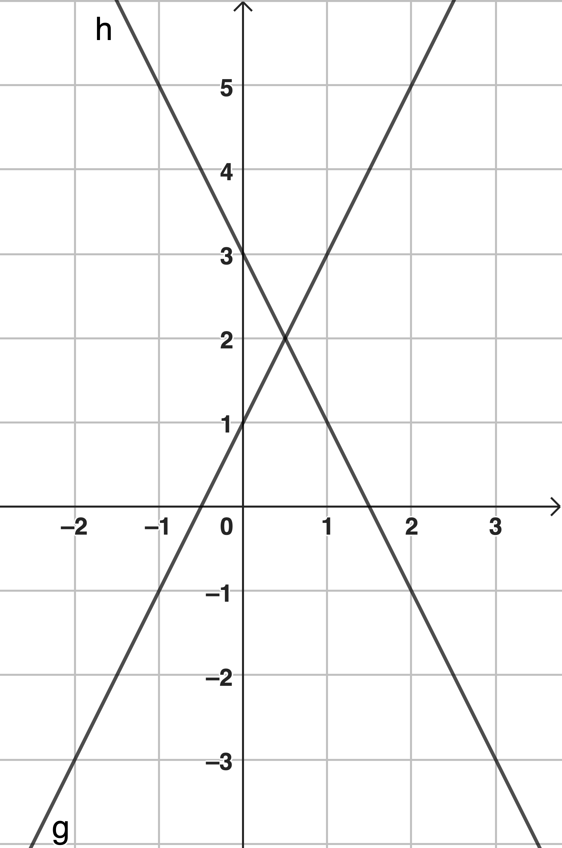
Eigenschaften von Geraden
Grundniveau
Karte 5
Aufgabe 1 [vgl. MSA 2019 A2 und MSA 2020 A4]
Gegeben sind die Funktionsgraphen g und h der Funktionen:
$g\left(x\right)=2x+1$ und $h\left(x\right)=−2x+3$.
Kreuze zu den Aussagen passend an:
1
y
 | wahr | falsch
Der Funktionsgraph g verläuft steigend. | ☐ | ☐
Der Funktionsgraph h verläuft steigend. | ☐ | ☐
Der Anstieg von g beträgt 2. | ☐ | ☐
Der y-Achsenabschnitt von h beträgt 3. | ☐ | ☐
Der Punkt S(1|2) ist Schnittpunkt von h und g. | ☐ | ☐
Die Nullstelle von g beträgt $x = −0,5$. | ☐ | ☐
4
5
x
8

Slide 19
Grundniveau
Karte 5
Aufgabe 1 [vgl. MSA 2019 A2 und MSA 2020 A4]
Gegeben sind die Funktionsgraphen g und h der Funktionen:
$g\left(x\right)=2x+1$ und $h\left(x\right)=−2x+3$.
Kreuze zu den Aussagen passend an:
y
 | wahr | falsch
Der Funktionsgraph g verläuft steigend. | ☒ | ☐
Der Funktionsgraph h verläuft steigend. | ☐ | ☒
Der Anstieg von g beträgt 2. | ☒ | ☐
Der y-Achsenabschnitt von h beträgt 3. | ☒ | ☐
Der Punkt S(1|2) ist Schnittpunkt von h und g. | ☐ | ☒
Die Nullstelle von g beträgt x = - 0,5. | ☒ | ☐
x

Slide 20
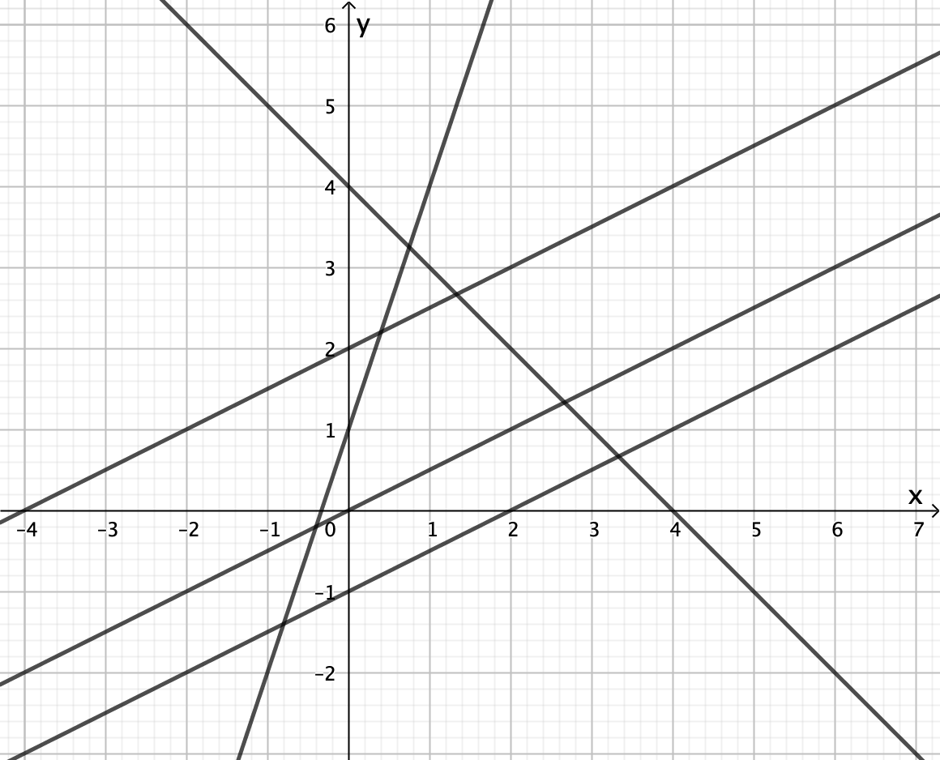
Parallele Geraden
Grundniveau
Karte 6
Aufgaben 1
a) Markiere rechts zwei Geraden, die sich schneiden.
b) Markiere rechts zwei parallele Geraden.
Aufgabe 2 [vgl. MSA 2015 N Basisaufgaben]
Gegeben sind die Geraden g₁ und g₂ mit den
folgenden Gleichungen:
g₁: $y=−3x+12$
g₂: $y=−3x−4$
a) Kreuze an, wie viele Punkte die beiden Geraden
gemeinsam haben. ☐ unendlich viele Punkte ☐ keinen Punkt ☐ genau einen Punkt
b) Begründe Deine Entscheidung.
1
6

Slide 21
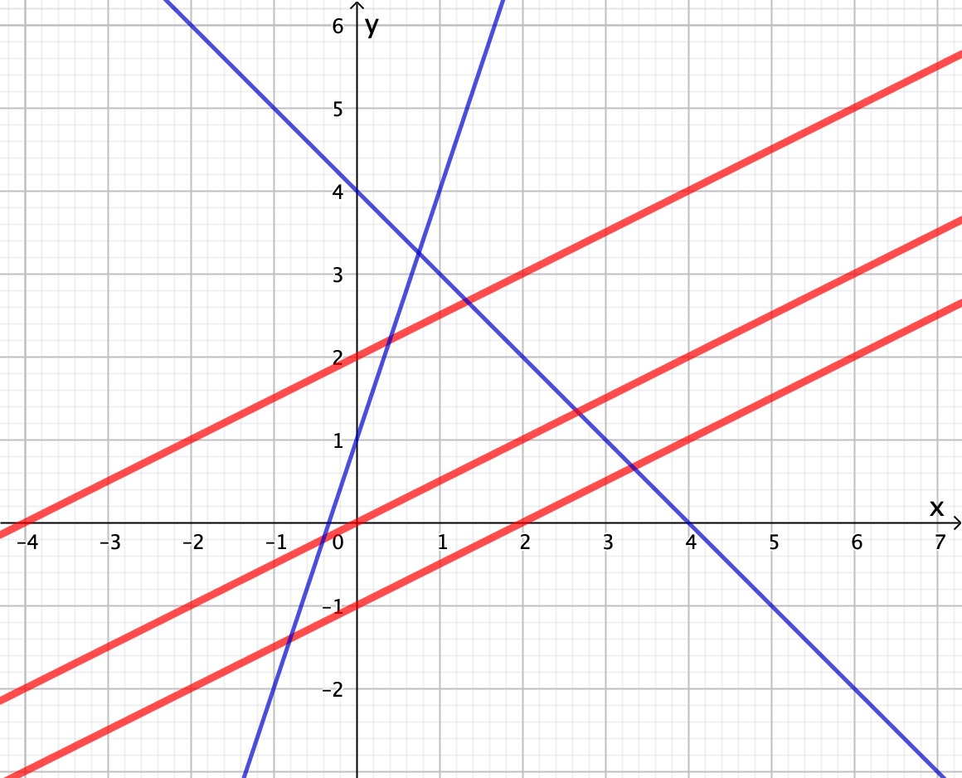
Grundniveau
Karte 6
Aufgaben 1
a) Markiere rechts zwei Geraden, die sich schneiden.
b) Markiere rechts zwei parallele Geraden.
Aufgabe 2 [vgl. MSA 2015 N Basisaufgaben]
g₁: $y=−3x+12$
g₂: $y=−3x−4$
☐ unendlich viele Punkte ☒ keinen Punkt ☐ genau einen Punkt
Begründe Deine Entscheidung. „In den Gleichungen der Geraden ist erkennbar, dass beide Geraden den gleichen Anstieg und verschiedene y-Achsenabschnitte haben. Geraden mit gleichem Anstieg verlaufen parallel oder sie sind identisch. Parallele Geraden mit verschiedenen y-Achsenabschnitten verlaufen „echt parallel“; sie haben also keinen gemeinsamen Punkt.“
1
6

Slide 22
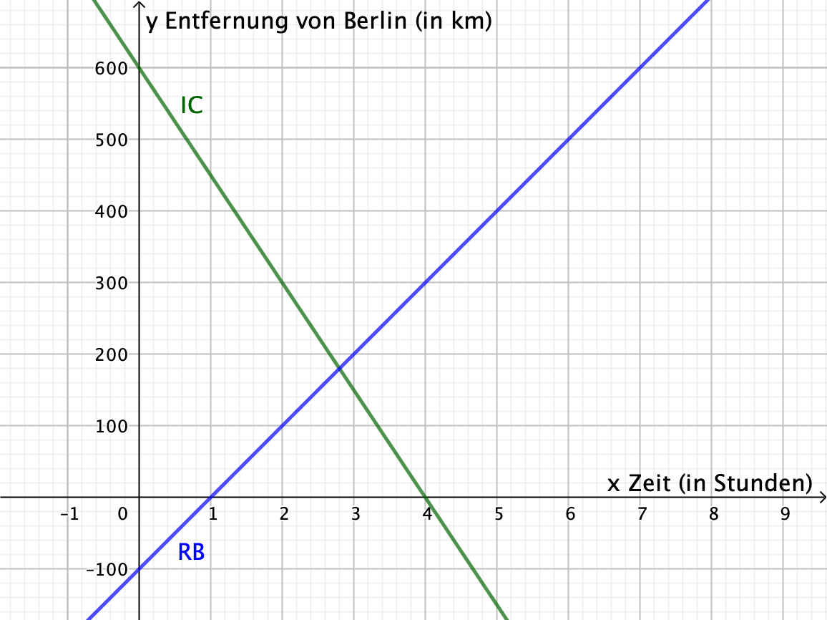
Anwendungsaufgabe
Grundniveau
Karte 8
Aufgabe 1 [vgl. MSA 2011 N A6]
Im Schaubild rechts ist die Fahrt zweier Züge dargestellt.
Gib die Dauer der Fahrt an, nach welcher die Regionalbahn (RB) in Berlin ankommt.
Gib die Entfernung von Berlin an, bei welcher der Intercity (IC) seine Fahrt beginnt.
Gib an, welcher Zug schneller fährt und begründe deine Entscheidung.
Gib für die beiden abgebildeten Geraden jeweils eine Funktionsgleichung an. Berechne damit die Entfernung von Berlin der beiden Züge 10 Stunden nach ihrem Start.
1
8

Slide 23
Grundniveau
Karte 8
Aufgabe 1 [vgl. MSA 2011 N A6]
1 Stunde
600 km
Der IC fährt schneller, weil der Betrag des Anstiegs
der Gerade IC größer ist, als der von Gerade RB.
IC: $y=−\frac{300}{2}x+600=−150x+600$ RB: $y=\frac{100}{1}x−100=100x−100$ IC: Entfernung 10 h nach Start: $y=−150∙10+600=−900 km$ RB: Entfernung 10 h nach Start: $y=100∙10 −100=900 km$

Slide 24
Lineare Gleichungen
Grundniveau
Karte 9
Aufgabe 1 [MSA 2018 Basisaufgaben]
Kreuze an, für welche Gleichung gilt: $x=−2$
☐ $4x−8=0$ ☐ $2x+10=$ 2 ☐ $5x+12=$ 2 ☐ $−2x+4=0$
Aufgabe 2 [vgl. MSA 2020 Basisaufgaben]
Gib die Lösung der Gleichung $3\left(x−2\right)=9$ an.
Aufgabe 3 [MSA 2016 Basisaufgaben]
Stelle zu folgender Formulierung die passende Gleichung auf:
Das Achtfache einer Zahl vermindert um zwölf ist gleich 36.
Aufgabe 4 [MSA 2009 N Basisaufgaben]
Löse die folgende Gleichung: $11x – 24 = 6 + x$.
Lineare Funktionen und Gleichungen

Slide 25
Grundniveau
Karte 9
Aufgabe 1 [MSA 2018 Basisaufgaben]
Kreuze an, für welche Gleichung gilt: $x=−2$
☐ $4x−8=0$ ☐ $2x+10=$ 2 ☒ $5x+12=$ 2 ☐ $−2x+4=0$
da $5∙\left(−2\right)+12=2$ <=> $−10+12=−2$
Aufgabe 2 [vgl. MSA 2020 Basisaufgaben]
$$3\left(x−2\right)=9$$
$$3∙x−3∙2=9$$
$3x−6=9 \left|+6\right.$
$$3x=15 \left|:3\right.$$
$x=5$
Aufgabe 3 [MSA 2016 Basisaufgaben]
$8x−12=36$
Aufgabe 4 [MSA 2009 N Basisaufgaben]
$11x – 24 = 6 + x$
$10x=30 \left|:10\right.$
$x=3$

Slide 26
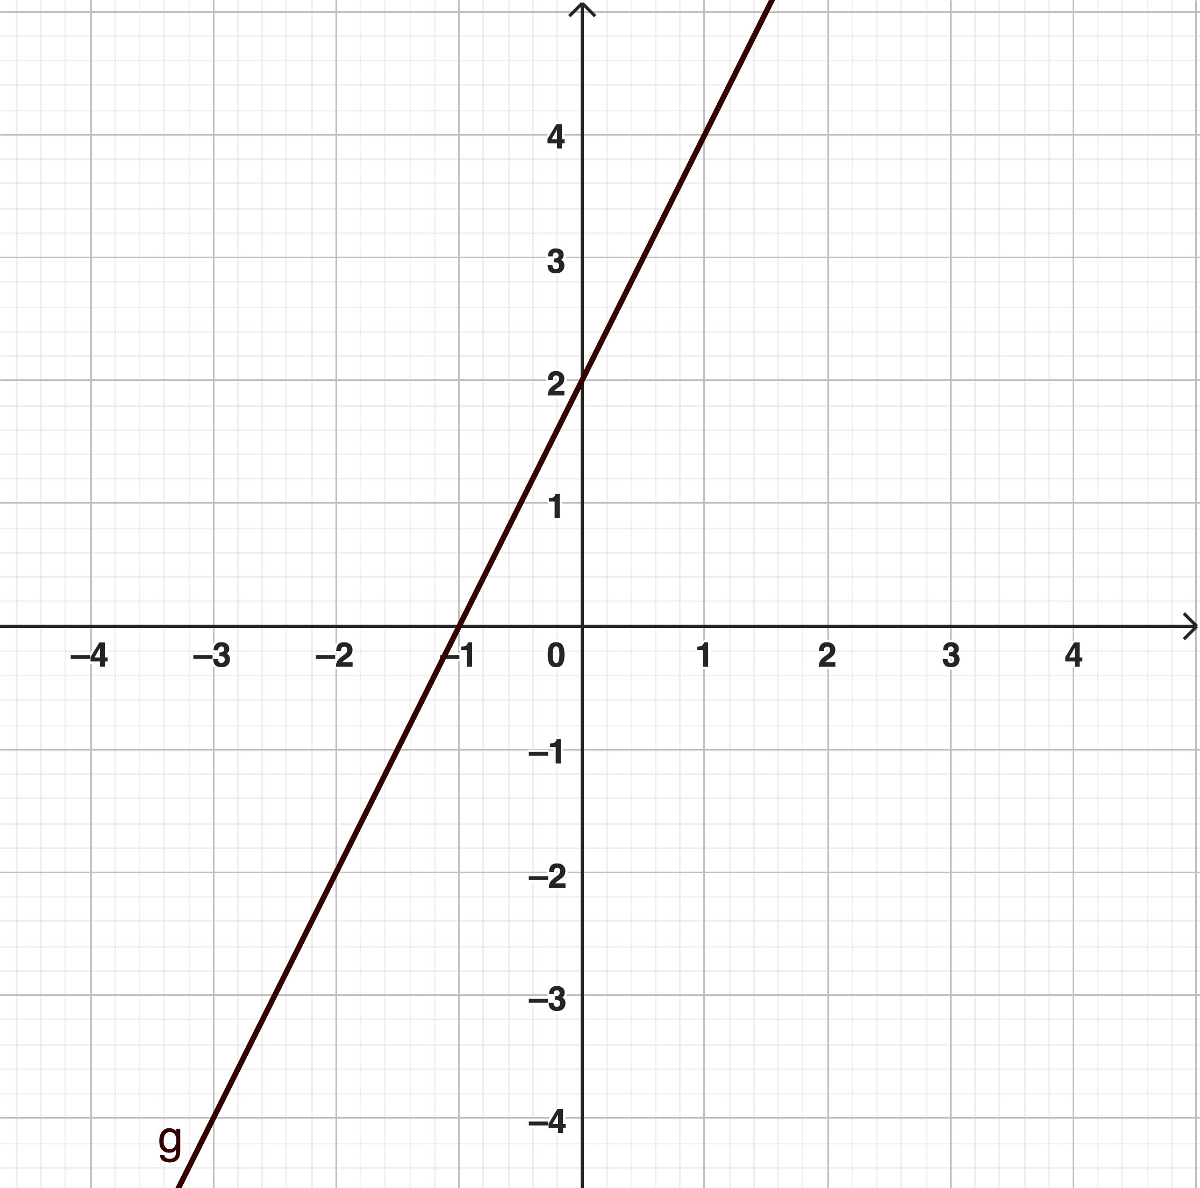
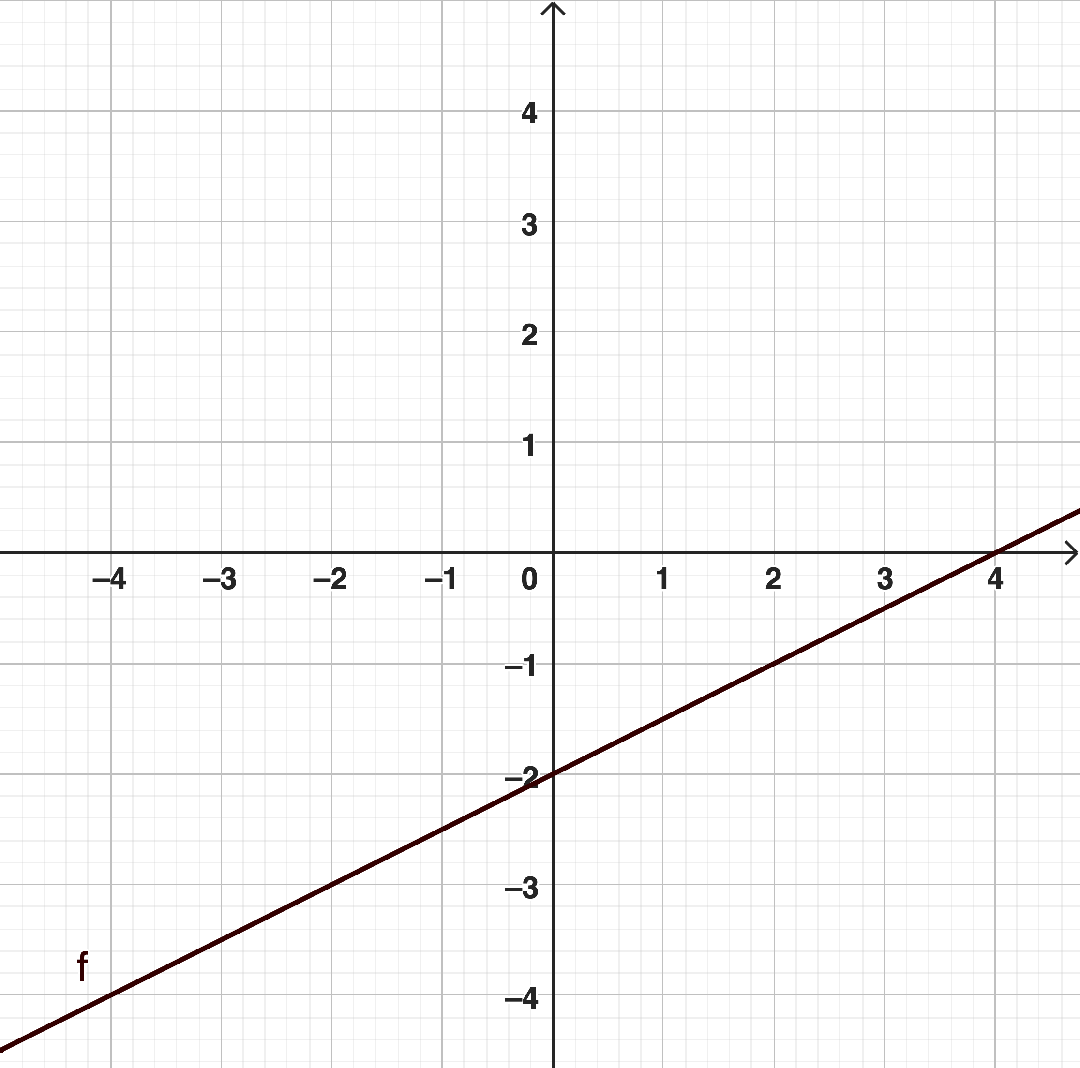
Verschiebung
Erweiterungsniveau
Karte 1
Aufgabe 1 [vgl. MSA 2018 N A5]
Gegeben sei die Gerade g mit der Gleichung $y=2x+2$. Die Gerade g wird um zwei Einheiten nach rechts verschoben. Es entsteht die Gerade h.
Zeichne die Gerade h in das Koordinatensystem ein.
Bestimme die Funktionsgleichung der Geraden h.
Aufgabe 2 [vgl. MSA 2009 N A3]
Gegeben ist die Gerade f mit der Funktionsgleichung $f\left(x\right)=\frac{1}{2}x−2$. Die Gerade f soll parallel verschoben werden, sodass sie durch den Punkt $P\left(4 | 3\right)$ geht
Zeichne die verschobene Gerade g in das Koordinatensystem ein.
Gib die Funktionsgleichung $g\left(x\right)$ der verschobenen Gerade an.
1
*
*
6
*
*
9

Slide 27
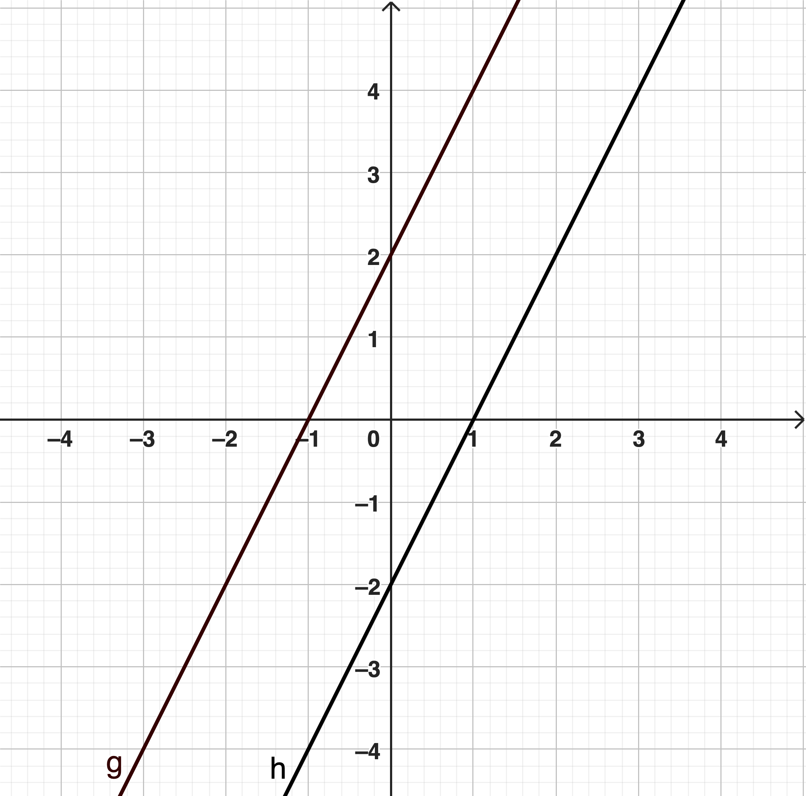
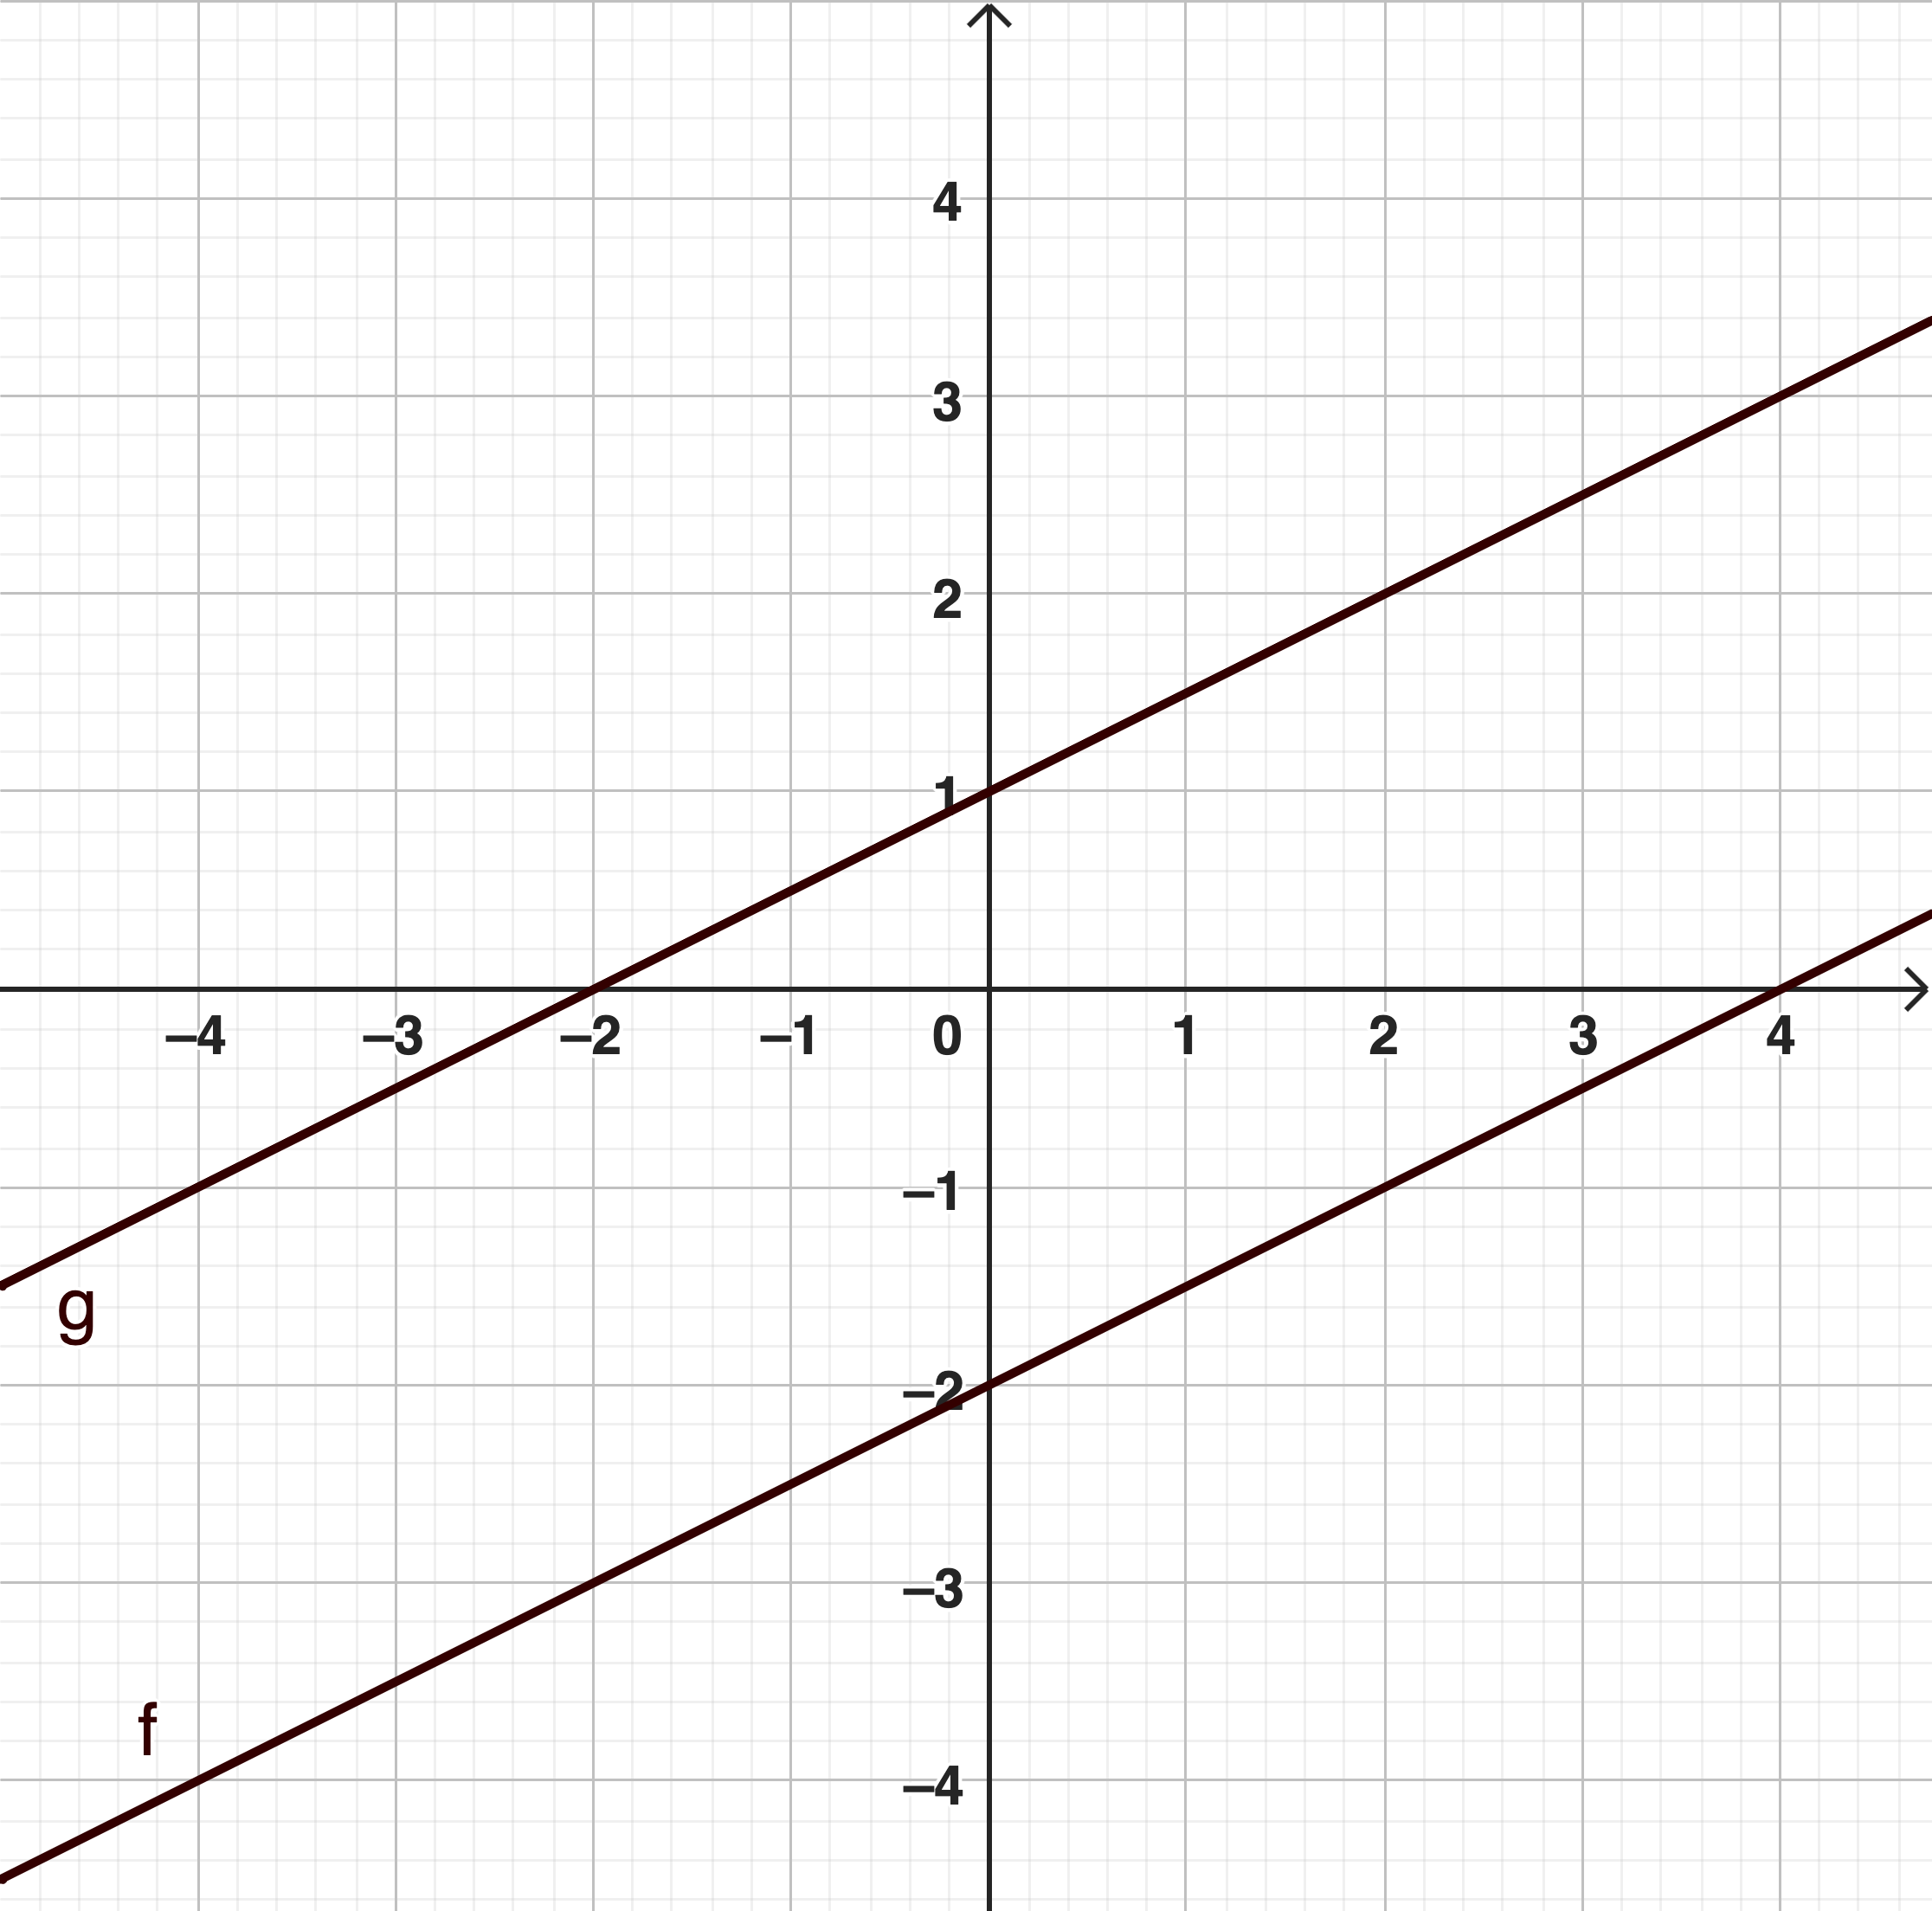
Erweiterungsniveau
Karte 1
Aufgabe 1 [vgl. MSA 2018 N A5]
Funktionsgleichung der Geraden h:
$y=2x−2$
Aufgabe 2 [vgl. MSA 2009 N A3]
Funktionsgleichung der Geraden g:
$g(x)=\frac{1}{2}x+1$

Slide 28
Nullstellen und Schnittpunkte
Erweiterungsniveau
Karte 2
Aufgabe 1 [vgl. MSA 2007 N A8]
Berechne die Nullstellen der folgenden Funktionen:
$f\left(x\right)=2x$
$g\left(x\right)=3x+3$
Aufgabe 2 [vgl. MSA 2014 X Basisaufgabe]
Berechne die Koordinaten des Schnittpunktes der Geraden f und g. f: $y=2x−8$ g: $y=x+60$
Die Gerade $k$ hat die Gleichung $y= −\frac{1}{4}x+2$. Entscheide, ob die Gerade $k$ die Gerade $g$ schneidet. Begründe.
1
*
2
*
*
*
8

Slide 29
Erweiterungsniveau
Karte 2
Aufgabe 1 [vgl. MSA 2007 N A8]
$f\left(x\right)=2x$ $0=2x$ $x=0$
$g\left(x\right)=3x+3$ $0=3x+3 |−3$ $−3=3x | :3$ $x=−1$
Aufgabe 2 [vgl. MSA 2014 X Basisaufgabe]
$2x−8=x+60 \left|−x\right.$ $x−8=60 |+8$ $x=68$ $y=x+60=68+60=128$ $S(68|128)$
Ja, weil beide Geraden verschiedene Anstiege haben.
*
*
*
*

Slide 30
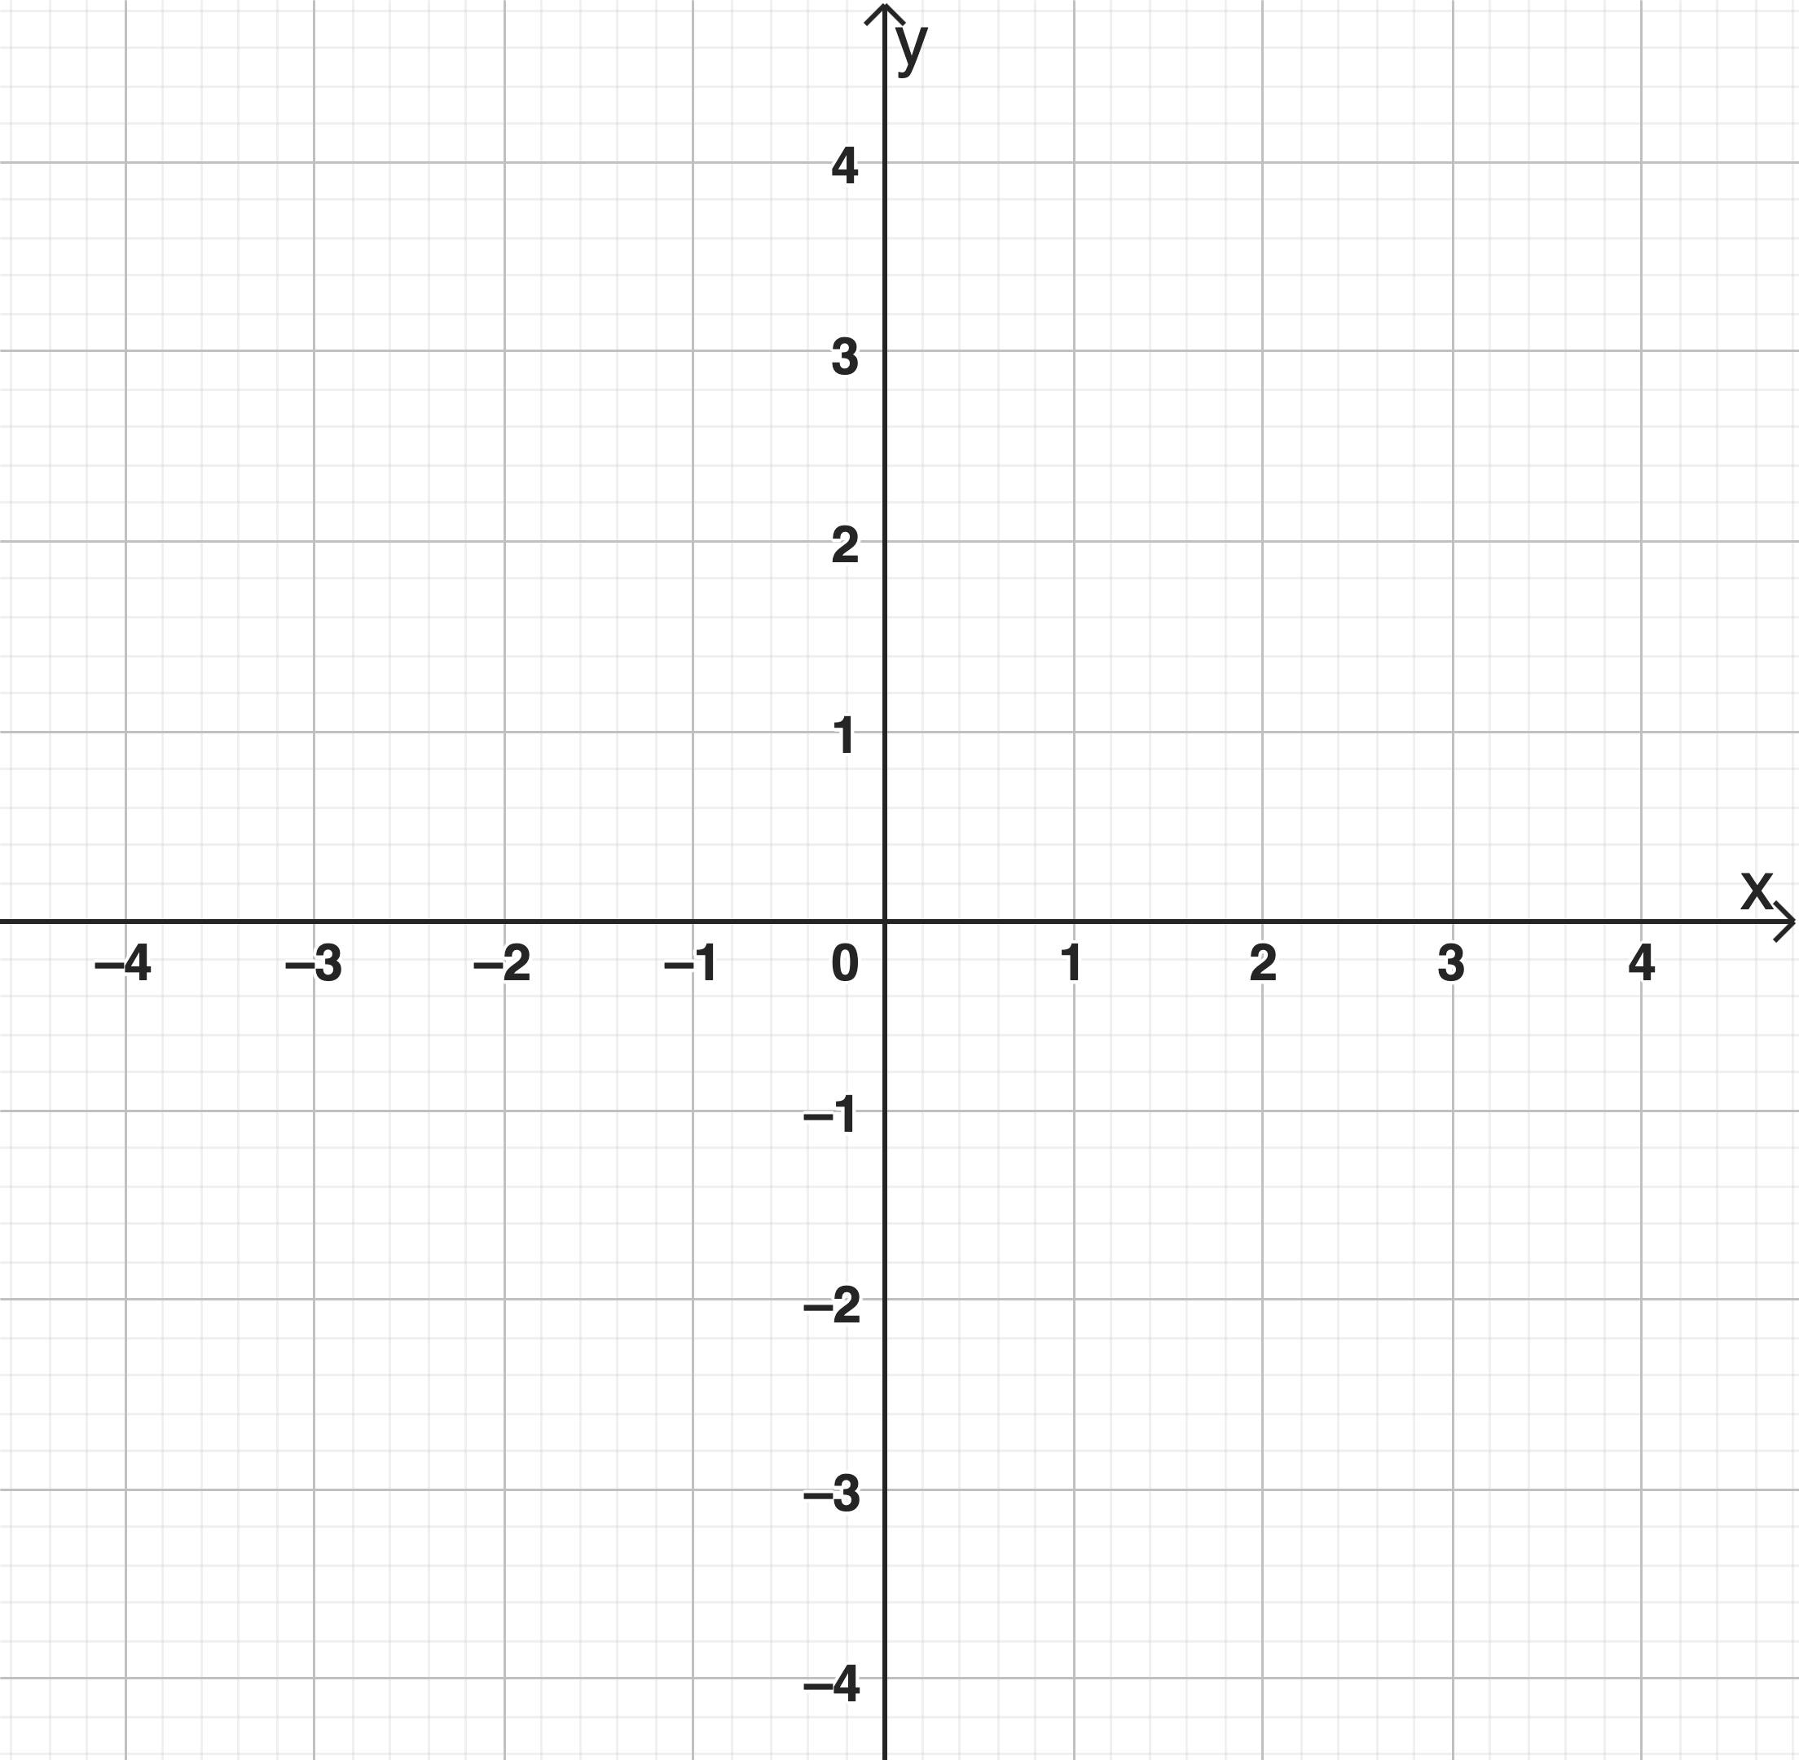
Funktionsgleichung bestimmen
Erweiterungsniveau
Karte 3
Aufgabe 1 [vgl. MSA 2014 N A2]
Gegeben seien die zwei Punkte A (2|0) und B (3|1).
a) Bestimme die Funktionsgleichung der Gerade f, welche durch diese zwei Punkte A und B geht.
1
*
7

Slide 31
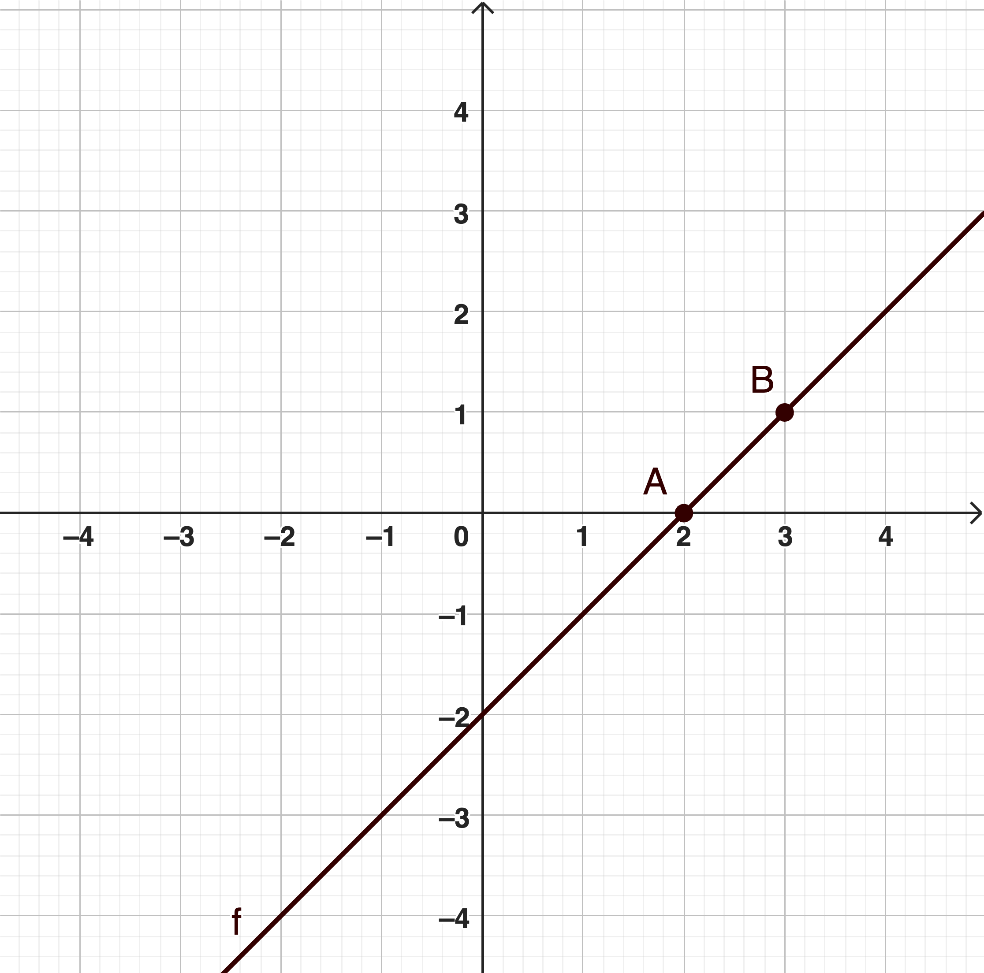
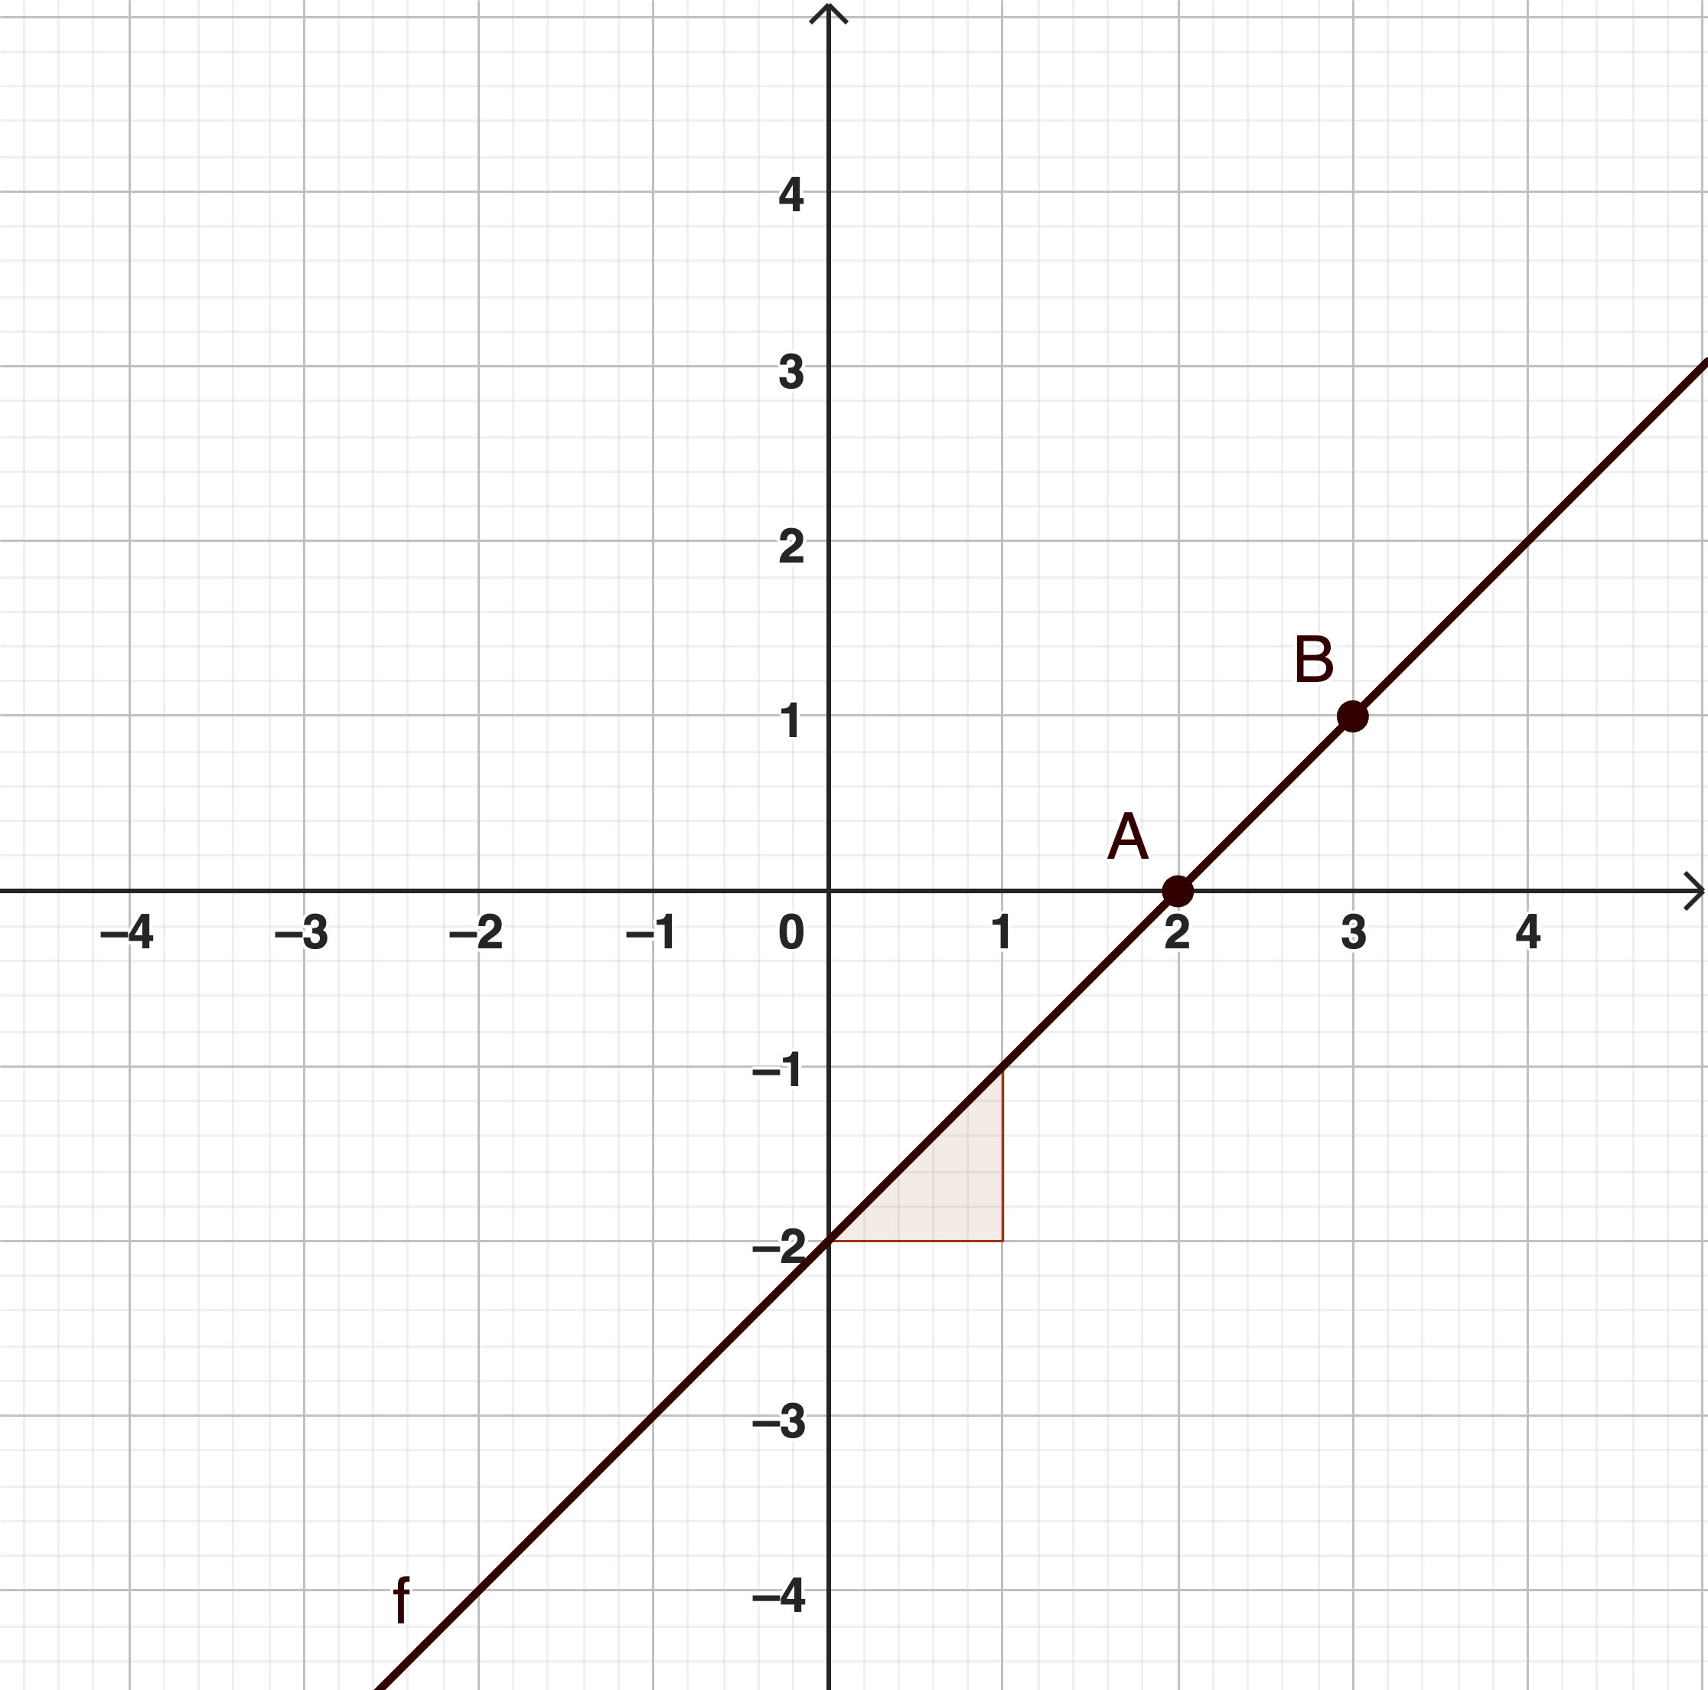
Erweiterungsniveau
Karte 3
Aufgabe 1 [vgl. MSA 2014 N A2]
a)
Lösung mit einer Zeichnung
Schritt 1:
Einzeichnen der Gerade f durch die zwei Punkte A und B
Schritt 2:
Bestimmen des Anstiegs der Gerade mi Hilfe des Steigungsdreiecks: $m=1$
Schritt 3:
Bestimmen des y-Achsenabschnitts der Gerade: $n=−2$
Die Funktionsgleichung lautet:
$y=x−2$
*

Slide 32
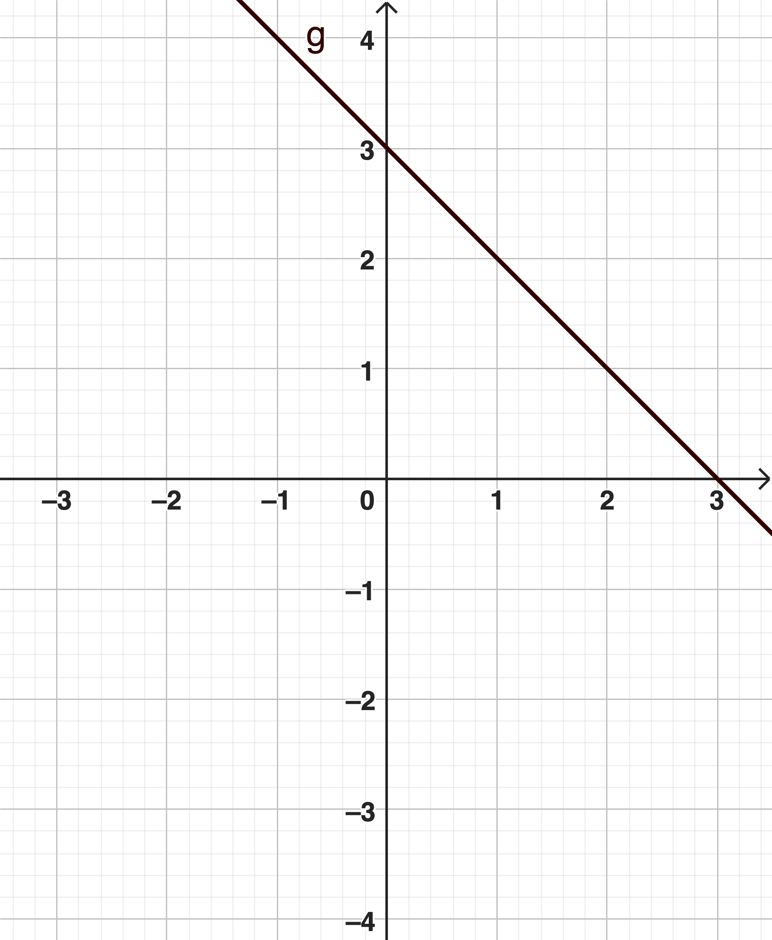
Prüfungsaufgabe
Selbsttest
Aufgabe 1 [vgl. MSA 2018 N A5]
Im Koordinatensystem ist die Gerade g mit der Gleichung $y=−x+3$ eingezeichnet.
a) Geben Sie an, ob die Gerade g fällt oder steigt.
b) Bestimmen Sie den Anstieg m der Geraden g.
c) Geben Sie die Koordinaten des Schnittpunktes der Geraden g mit der x-Achse an.
d) Ermitteln Sie die x-Koordinate des Punktes P so, dass der Punkt $P\left(x | 5\right)$ auf der Gerade g liegt.
Die Gerade g wird um zwei Einheiten nach links und um eine Einheit nach unten verschoben. Es entsteht die Gerade h.
*e) Geben Sie die Gleichung für die Gerade h an.
Eine weitere Gerade k hat die Gleichung $y=\frac{1}{4}x−2.$
*f) Entscheiden Sie, ob die Gerade k die Gerade g schneidet. Begründen Sie.
*g) Geben Sie die Gleichung einer Geraden an, welche die Gerade k nicht schneidet.
1
6
8
9

Slide 33
Lösung
Selbsttest
Aufgabe 1 [vgl. MSA 2018 N A5]
a) Die Gerade g fällt.
b) Anstieg: $m=−1$.
c) Schnittpunkt mit der x-Achse: $S_{x}(3|0)$
d) Die x-Koordinate des Punktes P lautet $x=−2$. Der Punkt P hat die Koordinaten $P\left(−2 | 5\right)$.
*e) Anstieg: $m=−1$; y-Achsenabschnitt: $n=0$ Gleichung der Geraden h: $y=−x$
*f) Die Gerade k schneidet die Gerade g, da beide Geraden verschiedene Anstiege besitzen.
*g) Gleichung einer parallelen Geraden: $y=\frac{1}{4}x+1$

Slide 34
Sammlung der Hilfeknöpfe
HILFE
Auf dieser Folie alle Hilfen in die Felder rechts neben Knöpfen einfügen (am einfachsten per Screenshot der Hilfefolie, passende Hilfegrafik auswählen, Rechtsklick > Bild ändern).
Dann kann man alle Knöpfe zusammen mit allen Feldern in jede Folie kopieren; anschließend alle überflüssigen Knöpfe auf der Folie löschen.
Oder: Gleich nur die relevanten Knöpfe zusammen mit den zugehörigen Feldern kopieren (wichtig: Knopf und zugehöriges Feld müssen gemeinsam kopiert werden, damit die Animation erhalten bleibt. ). Dafür ist es hilfreich, sich den Auswahlbereich anzeigen zu lassen.
1
2
3
4
5
6
7
8
9

Slide 35
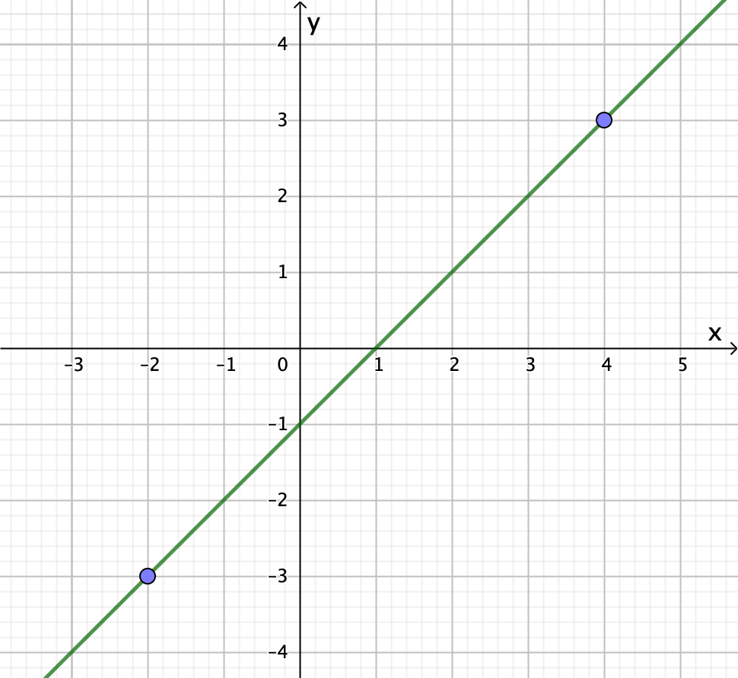
Punkte Ablesen und Einzeichnen
Hilfe 1
Punkte ablesen und einzeichnen
Um den Punkt $P\left(4 | 3\right)$ aus dem Koordinaten-
System abzulesen, gehe vom Punkt aus nach
unten zur x-Achse. x ist hier 4. Gehe dann
Vom Punkt aus nach links zur y-Achse.
y ist hier 3.
Um den Punkt $Q\left(−2 | −3\right)$ in das Koordinaten-
system einzutragen, gehe entlang der x-Achse
um 2 Einheiten nach links und um 3 Einheit
nach unten.
Allgemein gilt:
P(x|y)
Die erste Zahl steht für die Entfernung zur 0
auf der x-Achse.
Die zweite Zahl steht für den Entfernung zur 0
auf der y-Achse.
P(4|3)
y = 3
– 2
x = 4
– 3
P(–2|–3)

Slide 36
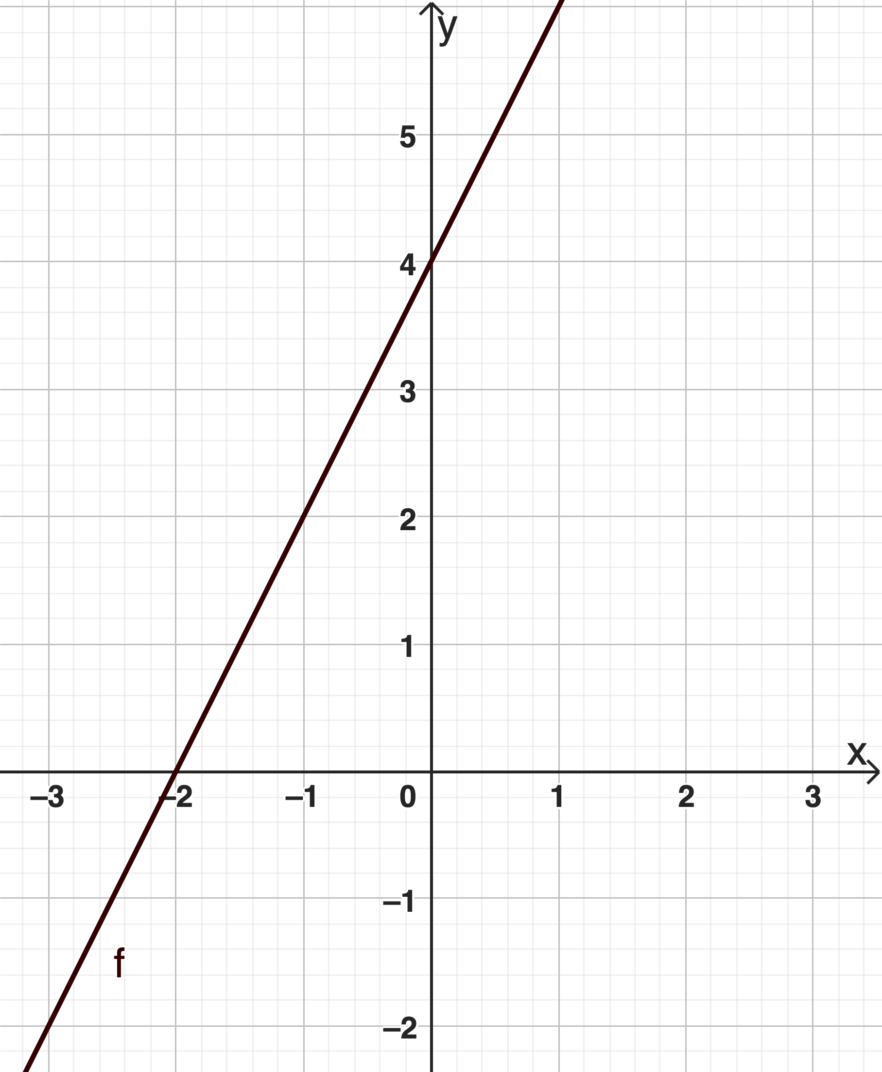
Nullstellen bestimmen
Hilfe 2
Nullstelle bestimmen
Als Nullstelle einer Funktion wird die Stelle (x-Wert) bezeichnet, an der der Graph der Funktion
die x-Achse schneidet. Der y-Wert ist dann gleich 0.
Die Abbildung zeigt den Funktionsgraphen der Funktion f mit der Gleichung $y=2x+4$.
Wertetabelle:
Berechnung der Nullstelle: (Erweiterungsniveau) Für welches x ist y gleich 0? => y gleich 0 setzen!
$$0=y$$
$0=2x+4 |−4$
$−4=2x | :2$
$−2=x$
Die Funktion besitzt die Nullstelle $x=−2$. Der Funktionsgraph schneidet die x-Achse im Punkt P(-2|0).
x | -2 | -1 | 0 | 1 | 2
y | 0 | 2 | 4 | 6 | 8

Slide 37
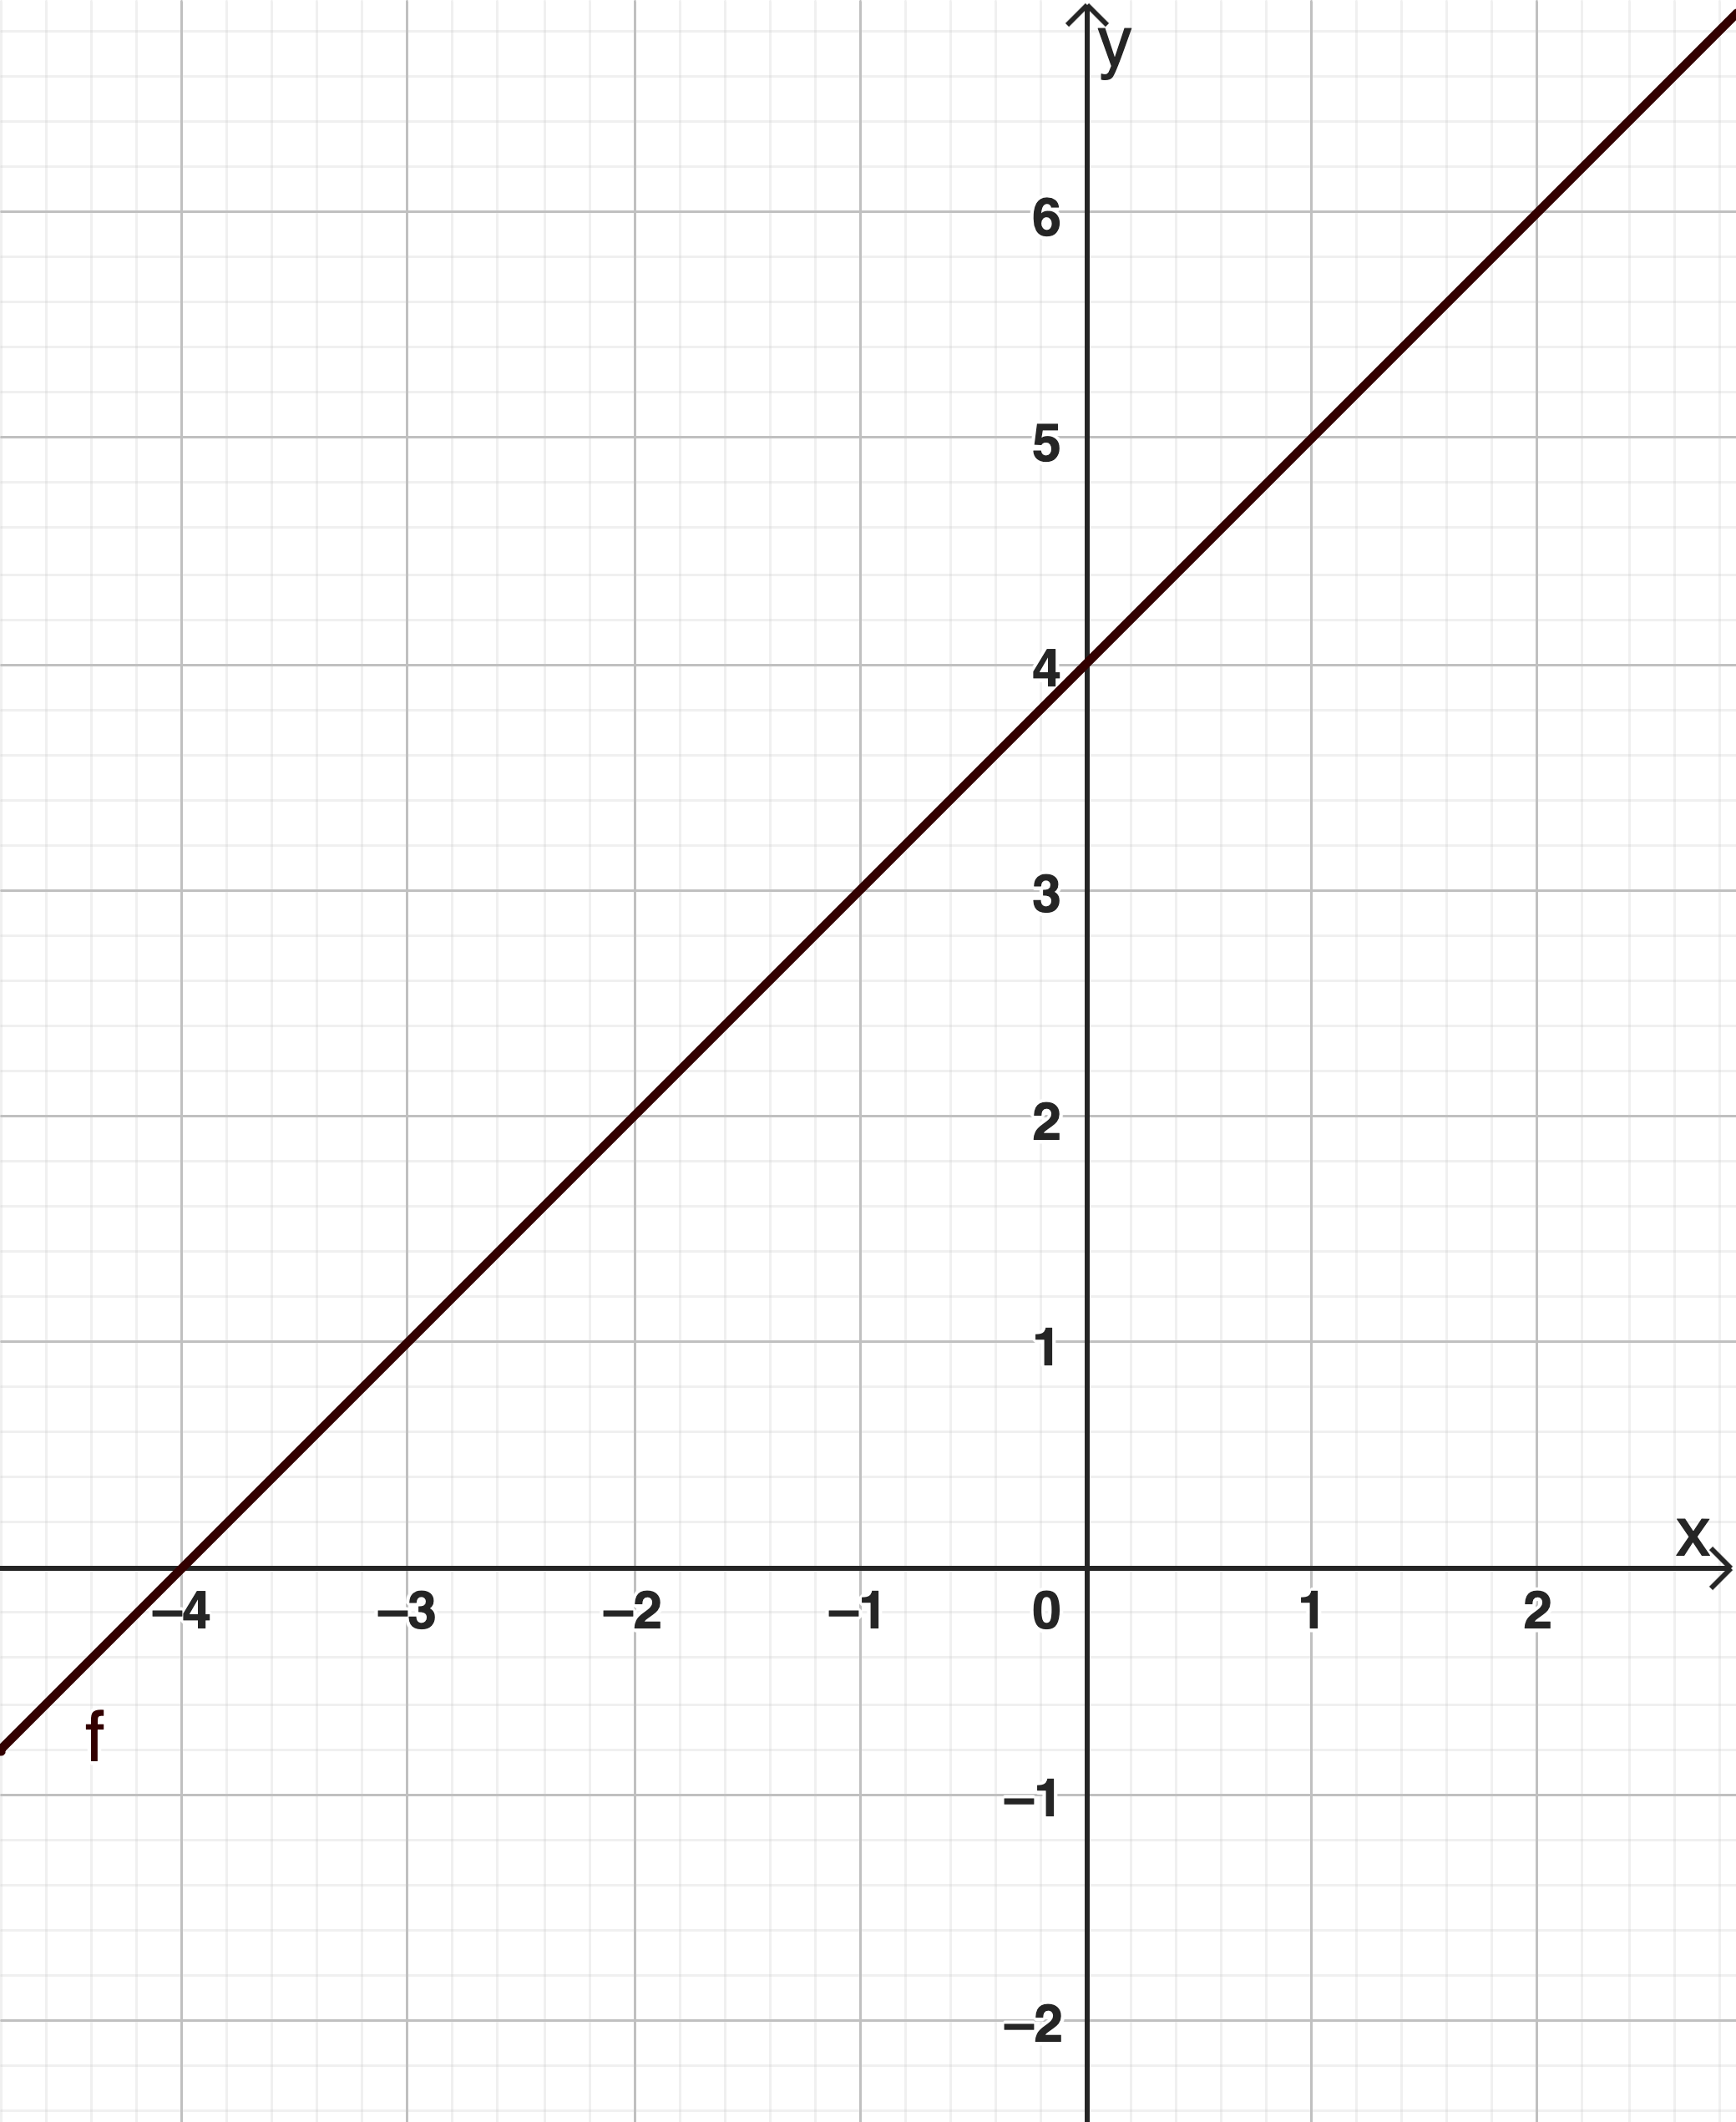
y-Achsenabschnitt angeben
Hilfe 3
y-Achsenabschnitt bestimmen
Den Abstand von der 0 zu dem Punkt, an dem die Gerade
die y-Achse schneidet nennt man y-Achsenabschnitt $n$.
Beispiel:
Die Funktion f hat die Gleichung: $y=x+4$
Der y-Achsenabschnitt ist $n = 4$.
$$n = 4$$
$$n = 4$$

Slide 38
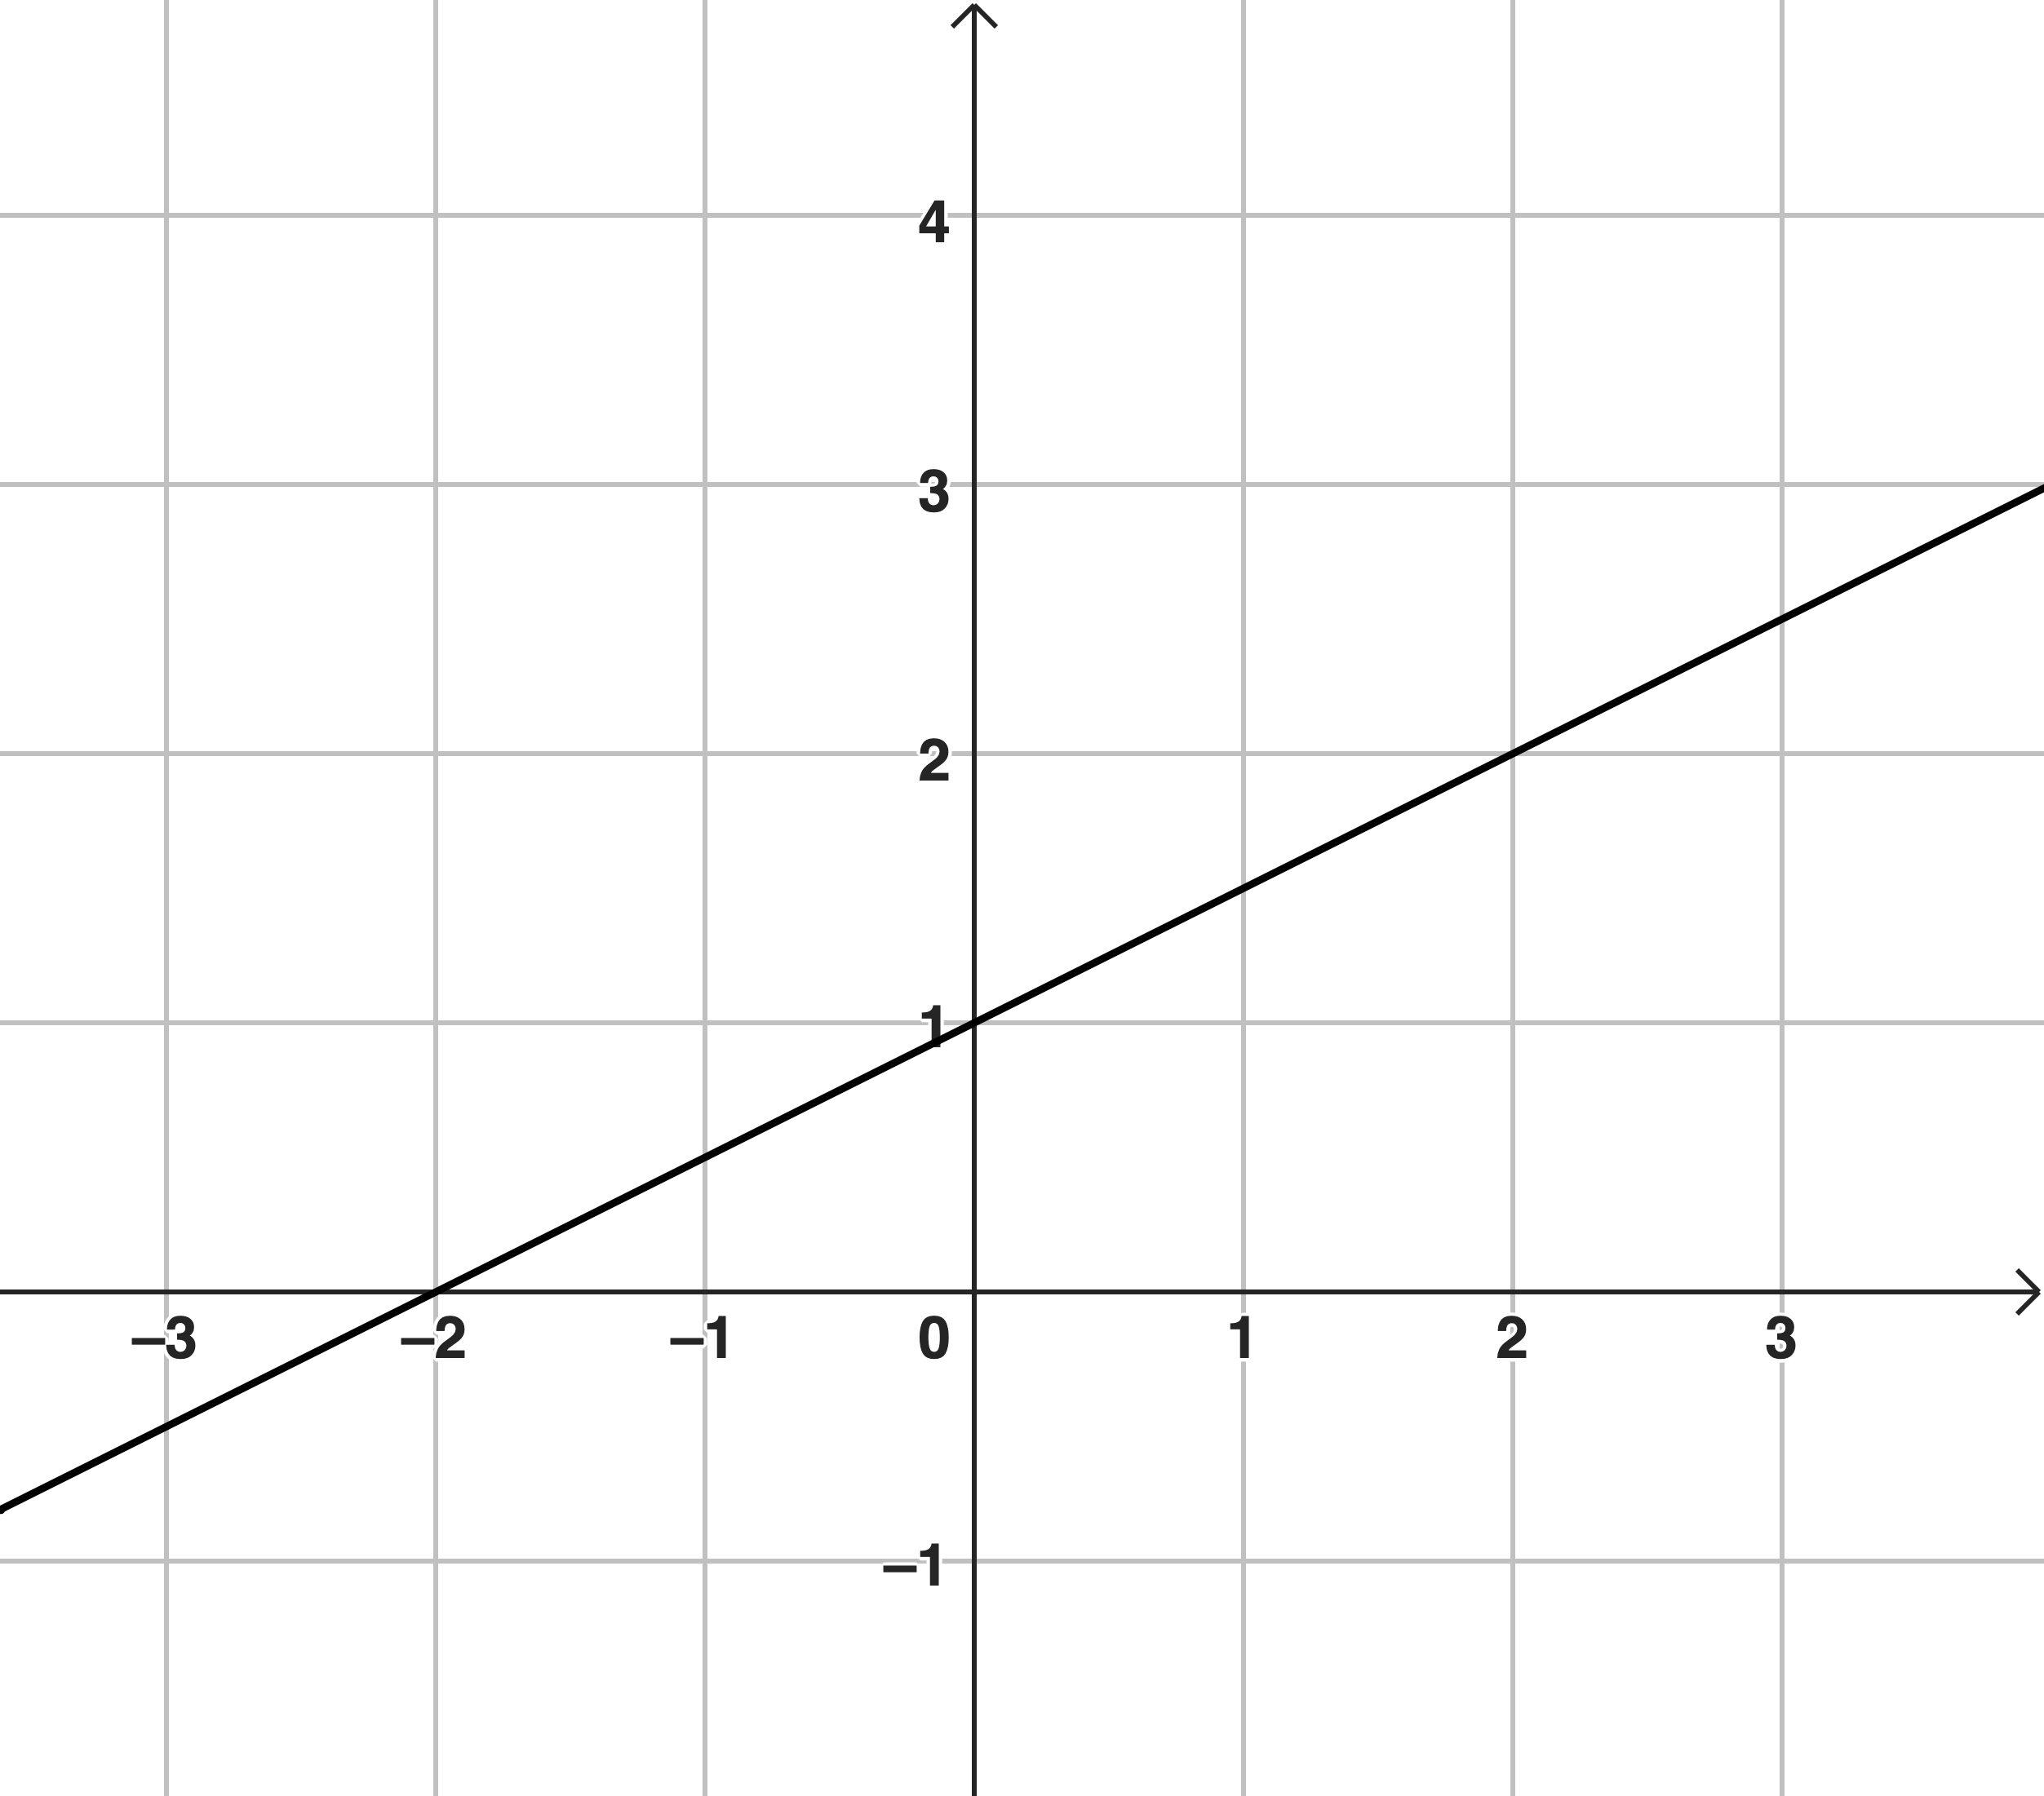
Funktionsgleichung, Wertetabelle und Graph
Hilfe 4
Funktionsgleichung: Graph:
$$f\left(x\right)=mx+n$$
Hier: $y=\frac{1}{2}x+1=0,5x+1$
Wertetabelle:
Setze verschiedene x in die Funktionsgleichung ein,
z.B. $x=3$
$y=\frac{1}{2}∙3+1=1,5+1=2,5$
y
Steigung
y-Achsenabschnitt
Steigung
$$m=\frac{1}{2}=0,5$$
P(3|2,5)
Schnittpunkt mit
der y-Achse bei y = 1
y-Achsenabschnitt $n=1$
Anstieg hier $\frac{1}{2}=0,5$
+0,5
+1
x
$$x$$ | $$− 3$$ | $$− 2$$ | $$− 1$$ | $$0$$ | $$1$$ | $$2$$ | $$3$$
$$y$$ | $$− 0,5$$ | $$0$$ | $$0,5$$ | $$1$$ | $$1,5$$ | $$2$$ | $$2,5$$

Slide 39
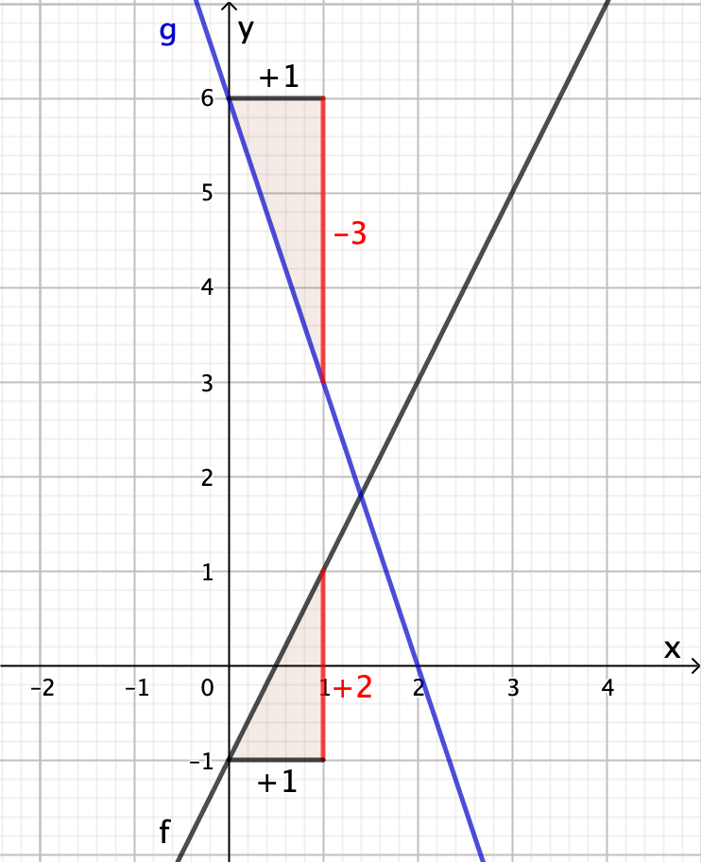
Steigung bestimmen
Hilfe 5
Steigung bestimmen
Die Steigung (auch Anstieg genannt) einer linearen
Funktion gibt an, wie steil die Gerade steigt oder fällt.
Ist die Steigung $m$ größer als 0, steigt die Gerade.
(Beispiel rechts: $y = 2x−1$)
Ist die Steigung $m$ kleiner als 0, fällt die Gerade.
(Beispiel rechts: $y =−3x+6$)
Die Steigung $m$ lässt sich wie rechts im Beispiel über
ein Steigungsdreieck bestimmen.
Gehe dazu von einem beliebigen Punkt um 1 Einheit nach
rechts. Gehe von dort nach oben/unten bis du wieder
auf den Graphen triffst. Schaue wie weit du nach
oben/unten gehen musstest. Dann hast du die
Steigung $m$.
$$m=−3$$
$$m=2$$

Slide 40
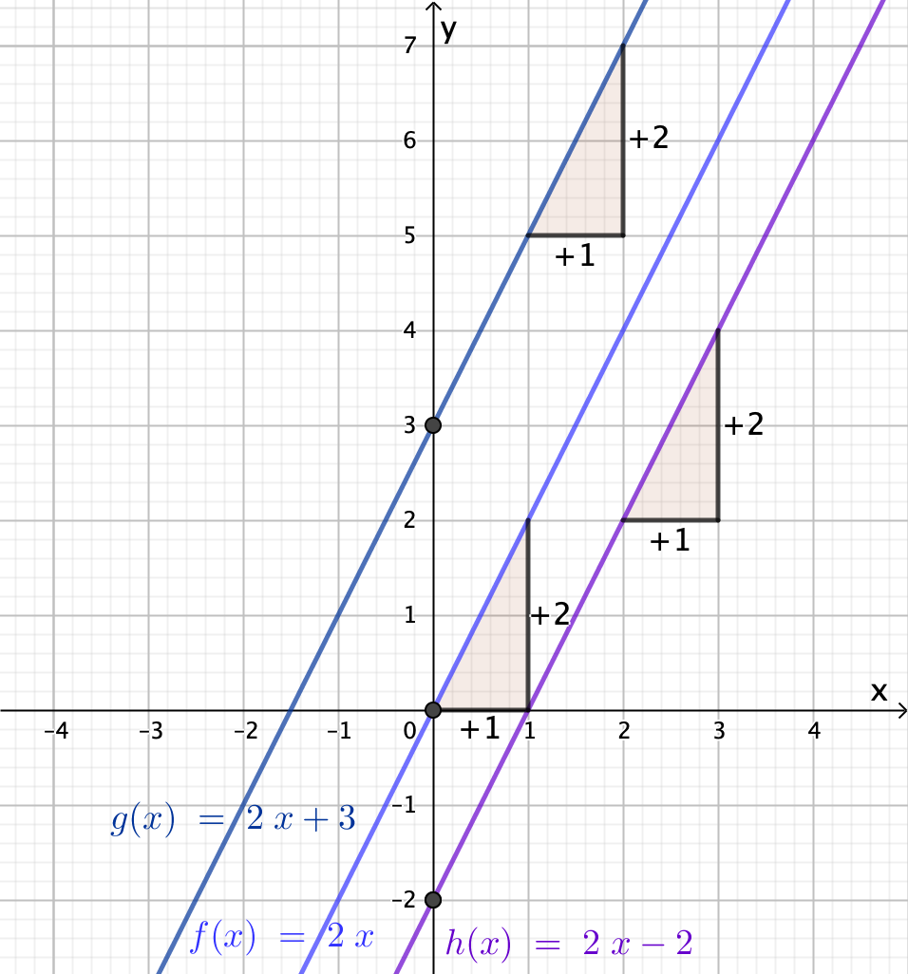
Funktionsgleichung paralleler Geraden bestimmen
Hilfe 6
Parallele Geraden
Die Abbildung zeigt die Funktionsgraphen der drei Funktionen $f$, $g$ und $h$. $$f(x)=2x$$
$$g(x)=2x+3$$
$$h(x)=2x−2$$
Alle drei Geraden haben den gleichen Anstieg
$m=2$. Deshalb verlaufen sie parallel zueinander
und schneiden sich nicht.
Alle drei Funktionen unterscheiden sich nur
Durch einen unterschiedlichen y-Achsenabschnitt $n$.
Dieser sorgt für die Verschiebung nach oben bzw.
unten.
$$f(x)=2x$$
$g(x)=2x+3$ (Verschiebung um 3 nach oben)
$h(x)=2x−2$ (Verschiebung um 2 nach unten)
$$f(x)=m∙x+n$$
$$n=+3$$
$$n=−2$$

Slide 41
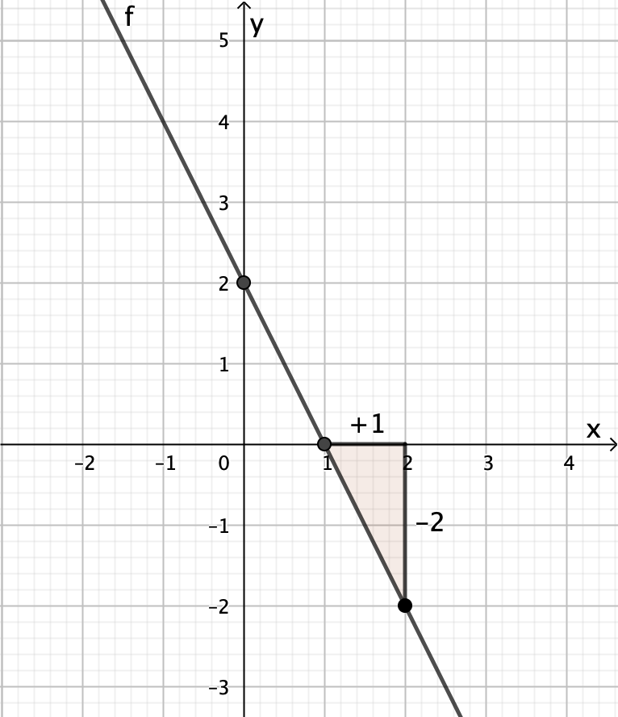
Funktionsgleichung aus zwei Punkten ermitteln
Hilfe 7
Funktionsgleichung aus zwei Punkten
Zwei Punkte reichen aus, um die Gleichung einer
Funktion aufzustellen.
Gegeben sind die Punkte P₁ (1|0) und P₂ (2|-2)
Die allgemeine Form für die Gleichung einer linearen
Funktion lautet: $y=m∙x+n$.
Es sind die Parameter m und n zu bestimmen.
Schritt 1:
Die Steigung $m$ der Geraden wird mit einem
Steigungsdreieck ermittelt.
$$m=−2$$
Schritt 2:
Aus der Zeichnung kann der y-Achsenabschnitt
Abgelesen werden (Schnittpunkt mit der y-Achse).
n$=2$
Damit ergibt sich die Funktionsgleichung $y = −2x+2$
n$=2$
m$=−2$
$$P_{1}(1|0)$$
$$P_{2}(2|−2)$$

Slide 42
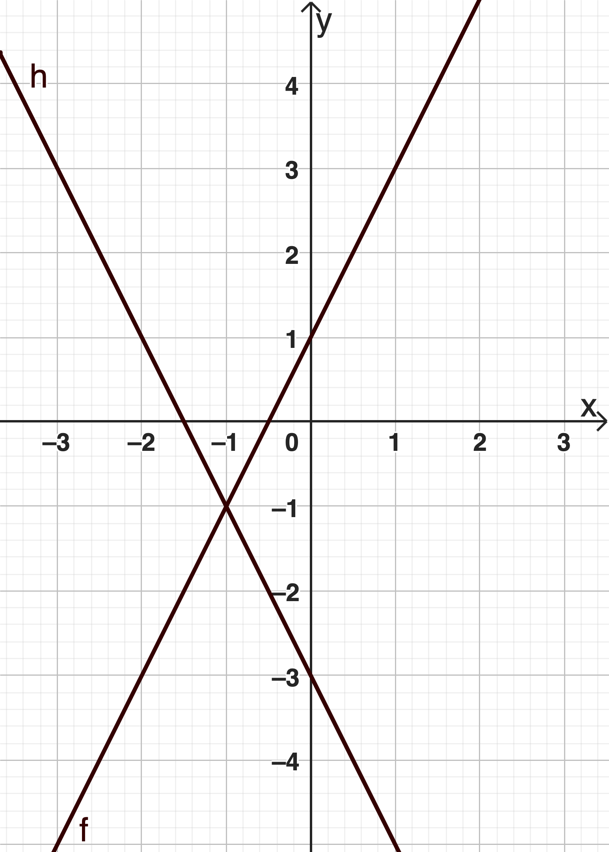
Schnittpunkt bestimmen
Hilfe 8
Schnittpunkt bestimmen
Zwei Geraden, welche nicht parallel zueinander verlaufen, besitzen genau einen Schnittpunkt S.
Beispiel:
$f\left(x\right)=2x+1$
$h\left(x\right)=−2x−3$
Schnittpunkt ablesen:
Schaue, wo die Geraden aufeinander treffen und ließ ab.
Schnittpunkt rechnerisch bestimmen: (Erweiterungsniveau) Funktionsterme gleichsetzen!
$f\left(x\right)=h\left(x\right)$
$2x+1=−2x−3 \left|−1\right.$
$2x=−2x−4 \left|+2x\right.$
$$2x=−4 \left|:\left(−2\right)\right.$$
$$x=−1$$
$f\left(−1\right)=2\left(−1\right)+1=−1$
Schnittpunkt:$S\left(1 | −1\right)$
S (1|–1)

Slide 43
Lineare Gleichungen lösen
Hilfe 9
Lineare Gleichungen lösen
Indem wir auf beiden Seiten gleich viel wegnehmen oder dazunehmen können wir herausfinden, was x ist.
Beispiel 1: Beispiel 2:
$$2x+3=7 \left|−3\right.$$
$$2x+3=4 \left|:2\right.$$
$$x=2$$
Probe: $2∙2+3=7 ✅$
$$−7x+6=−18+x \left|−x\right.$$
$$−8x+6=−18 \left|−6\right.$$
$$−8x=−24 \left|:(−8)\right.$$
$$x=3$$
Probe: $−7∙3+6=−18+3$
$$−21+6=−15$$
$$−15=−15 ✅$$
x
x
x
x
x

Slide 44
MSA-Vorbereitung
Station: Geometrie in der Ebene

